Slide 1

درس حقوق ساخت
بخش هفتم: اصول قراردادها و تعهدات

Slide 2
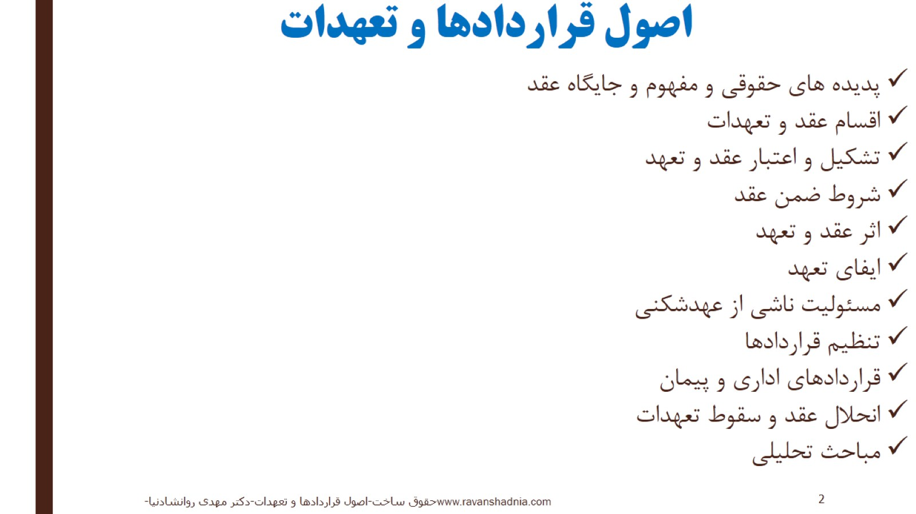
اصول قراردادها و تعهدات

Slide 3

پدیده های حقوقی و مفهوم و جایگاه عقد

Slide 4
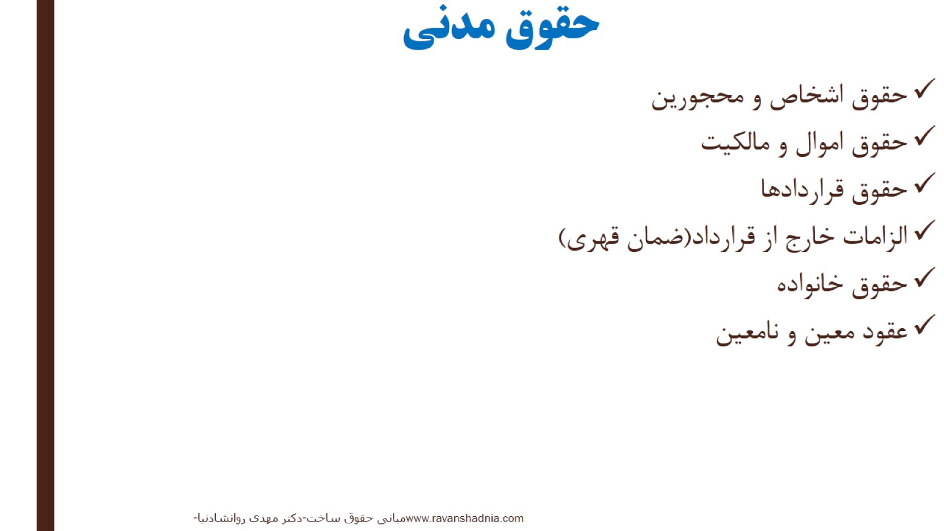
حقوق مدنی

Slide 5
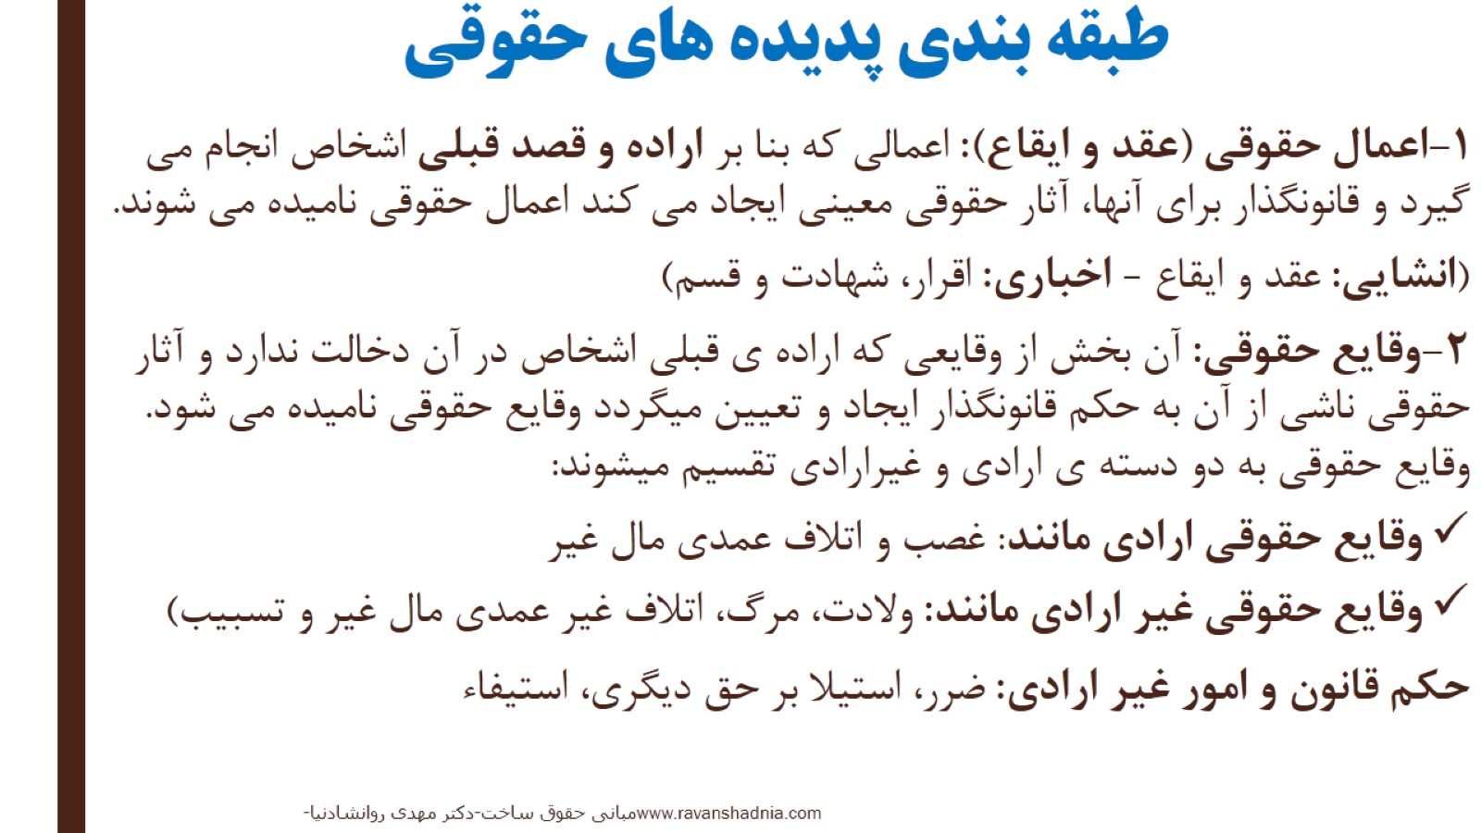
طبقه بندی پدیده های حقوقی

Slide 6
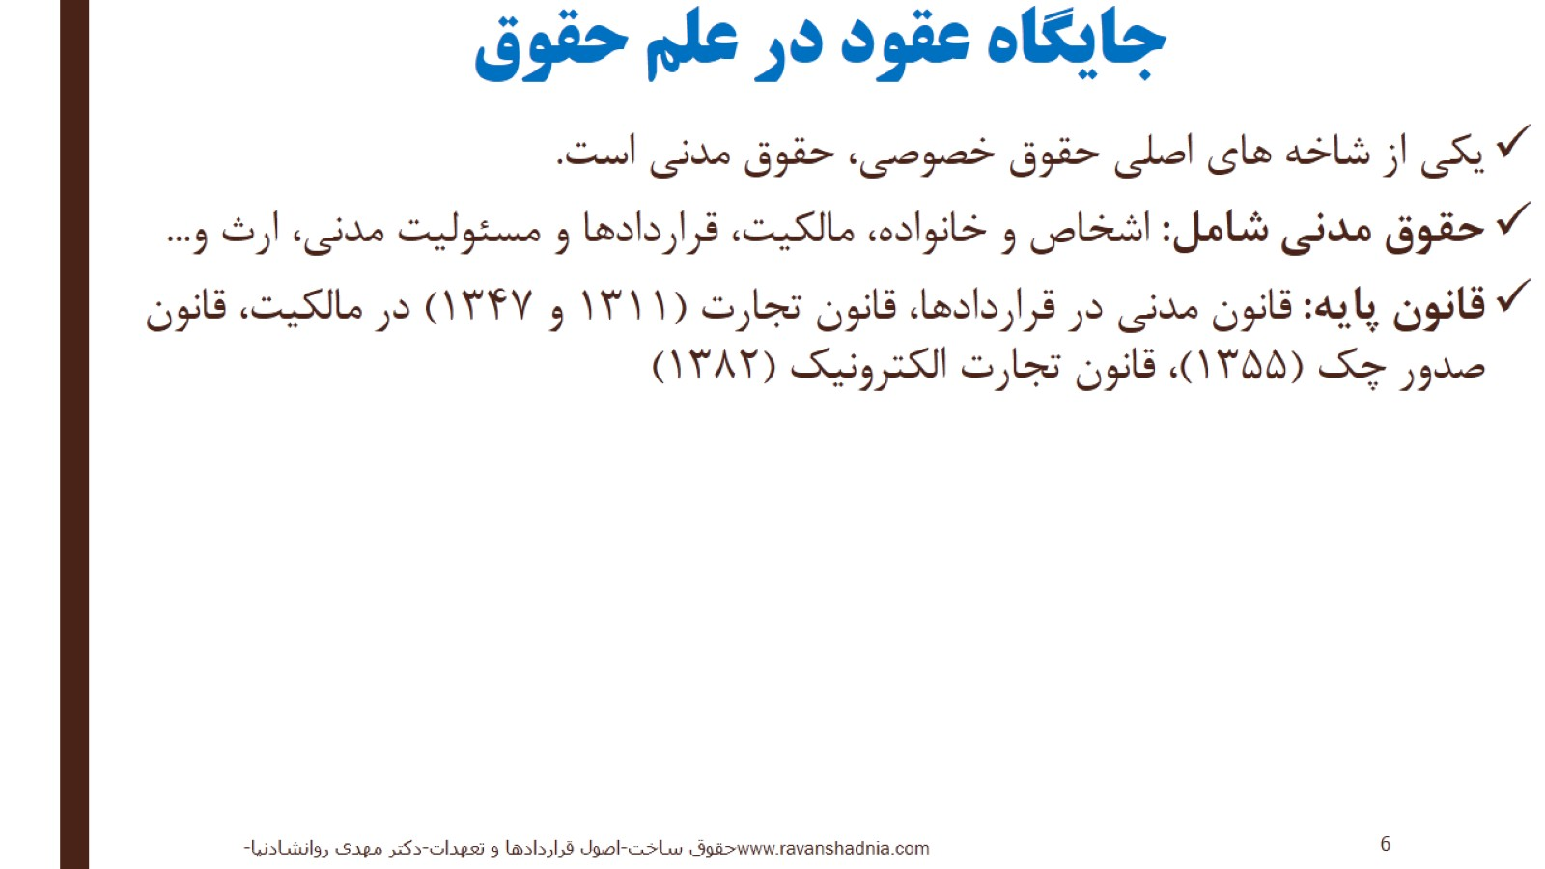
جایگاه عقود در علم حقوق

Slide 7
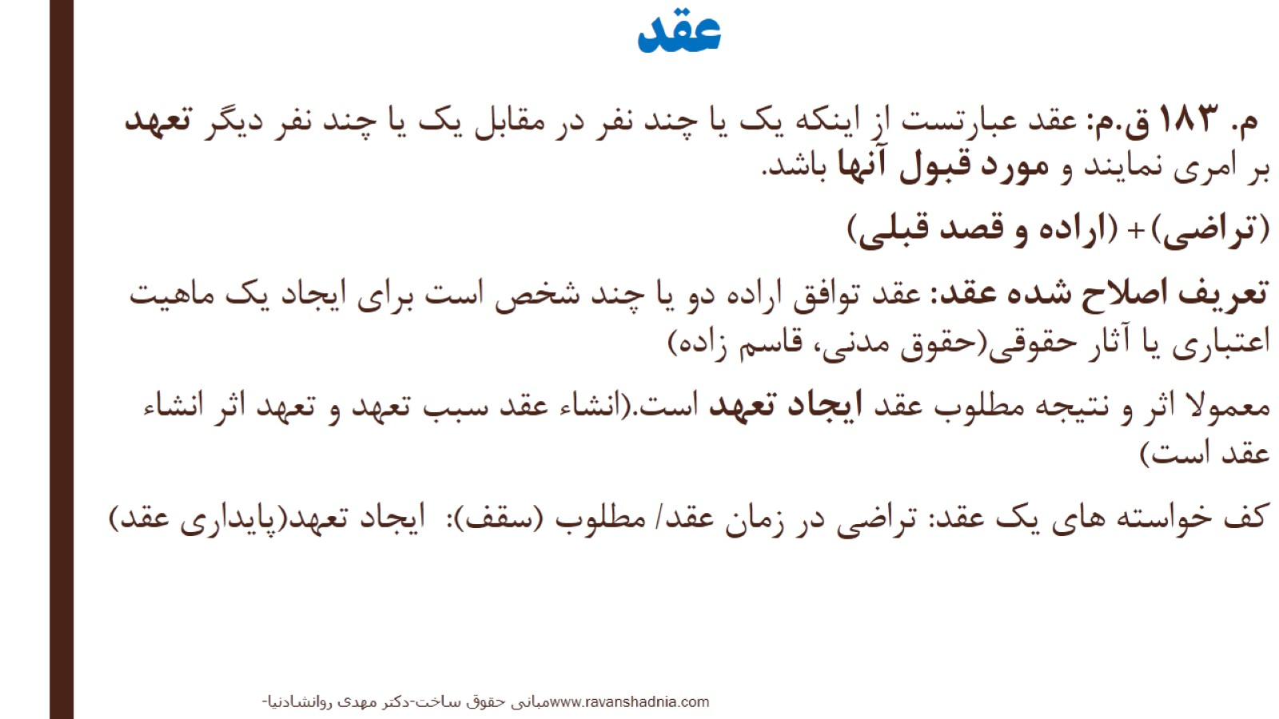
عقد

Slide 8
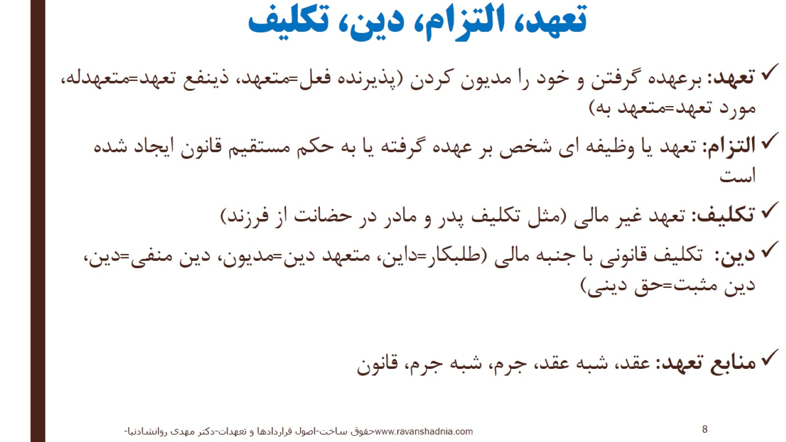
تعهد، التزام، دین، تکلیف

Slide 9
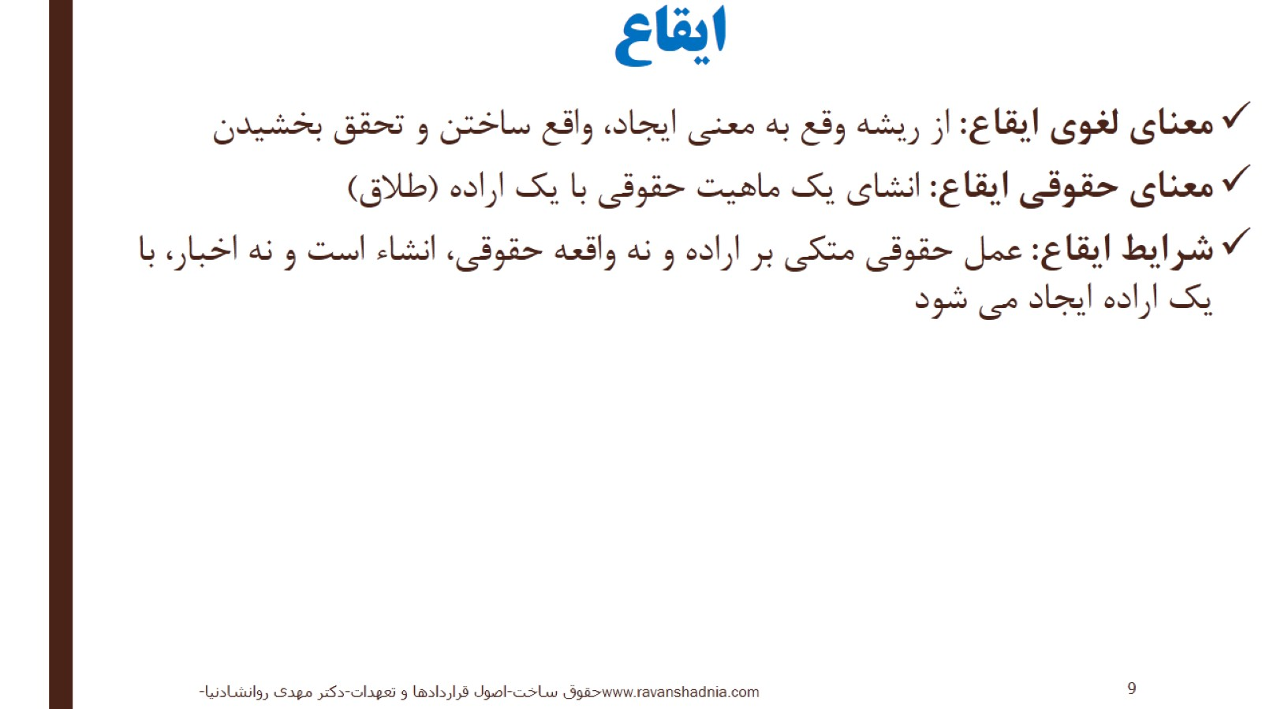
ایقاع

Slide 10

اقسام عقد و تعهد

Slide 11
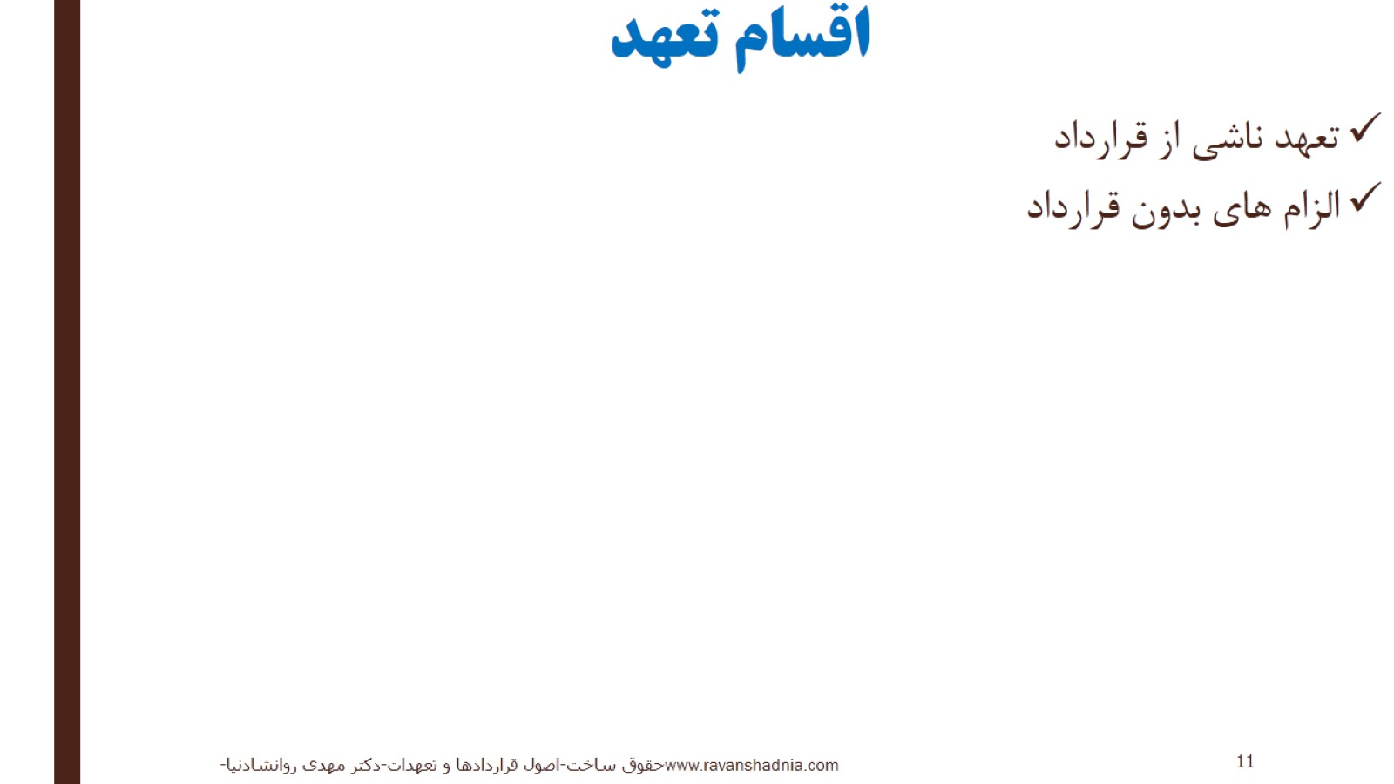
اقسام تعهد

Slide 12
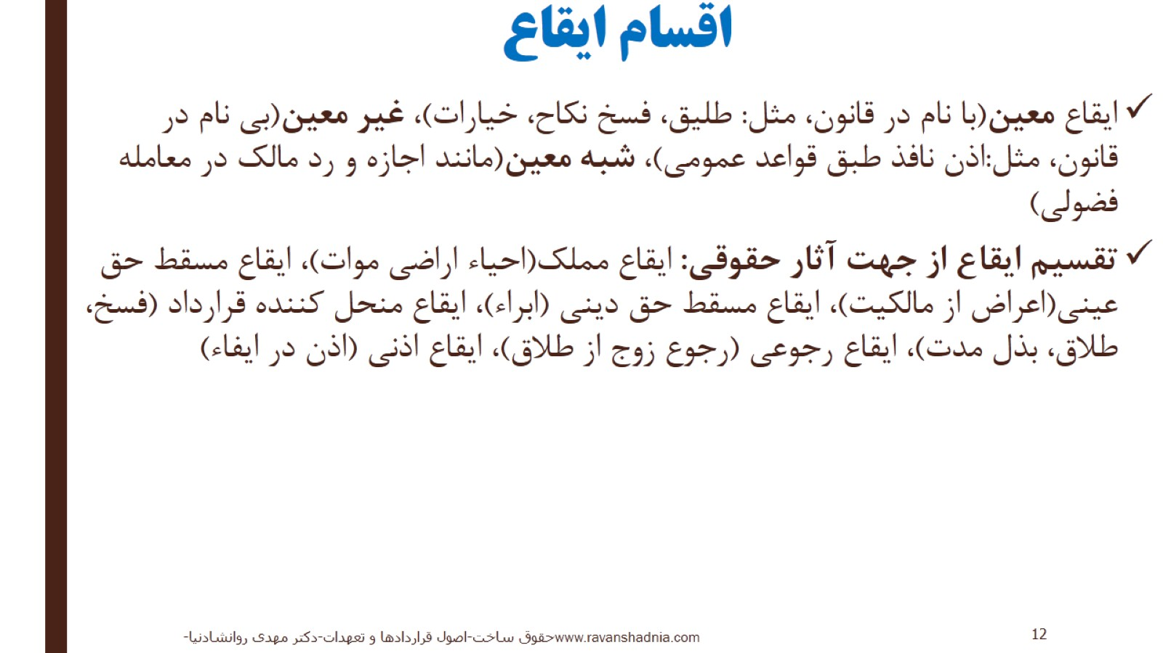
اقسام ایقاع

Slide 13
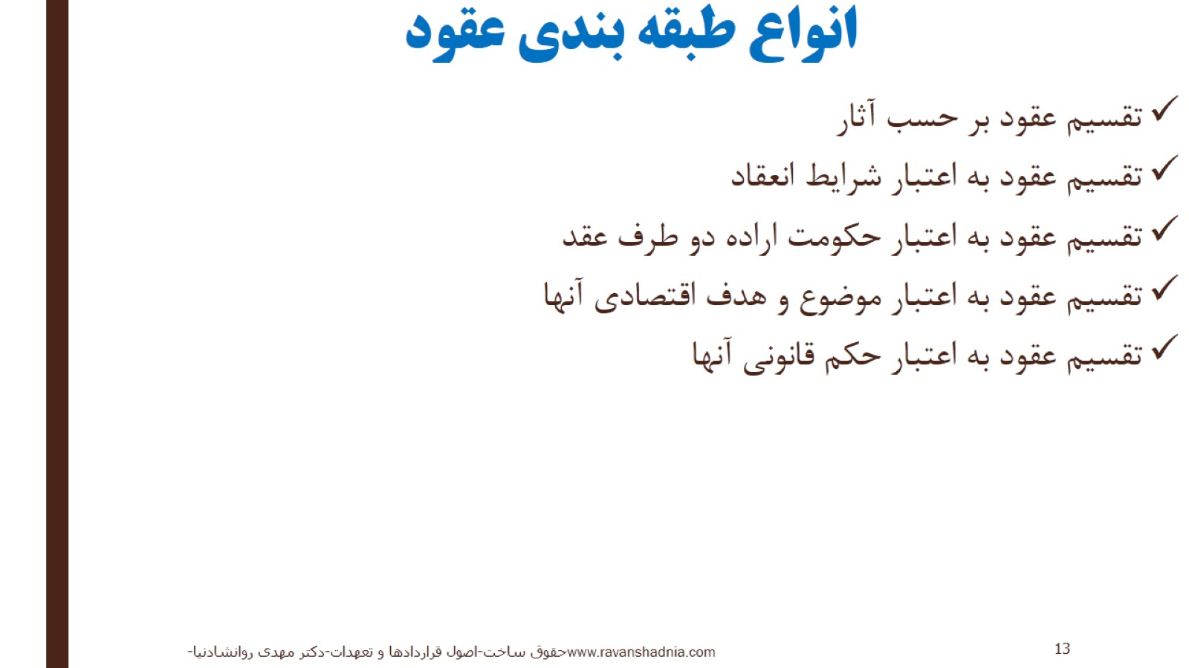
انواع طبقه بندی عقود

Slide 14
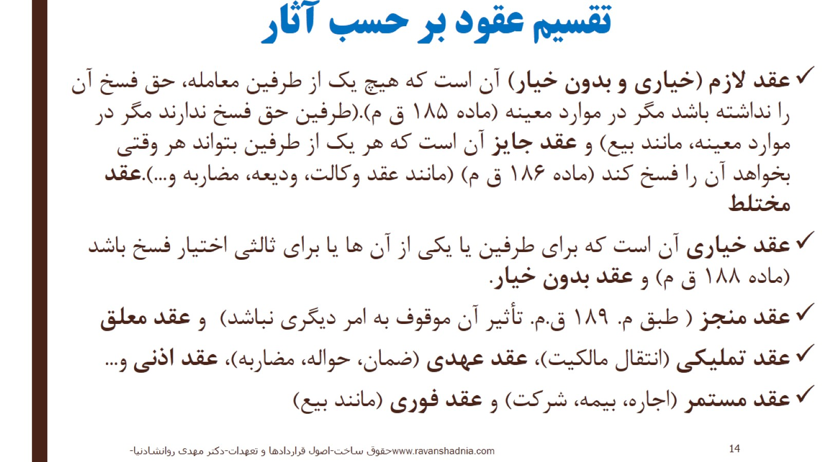
تقسیم عقود بر حسب آثار

Slide 15
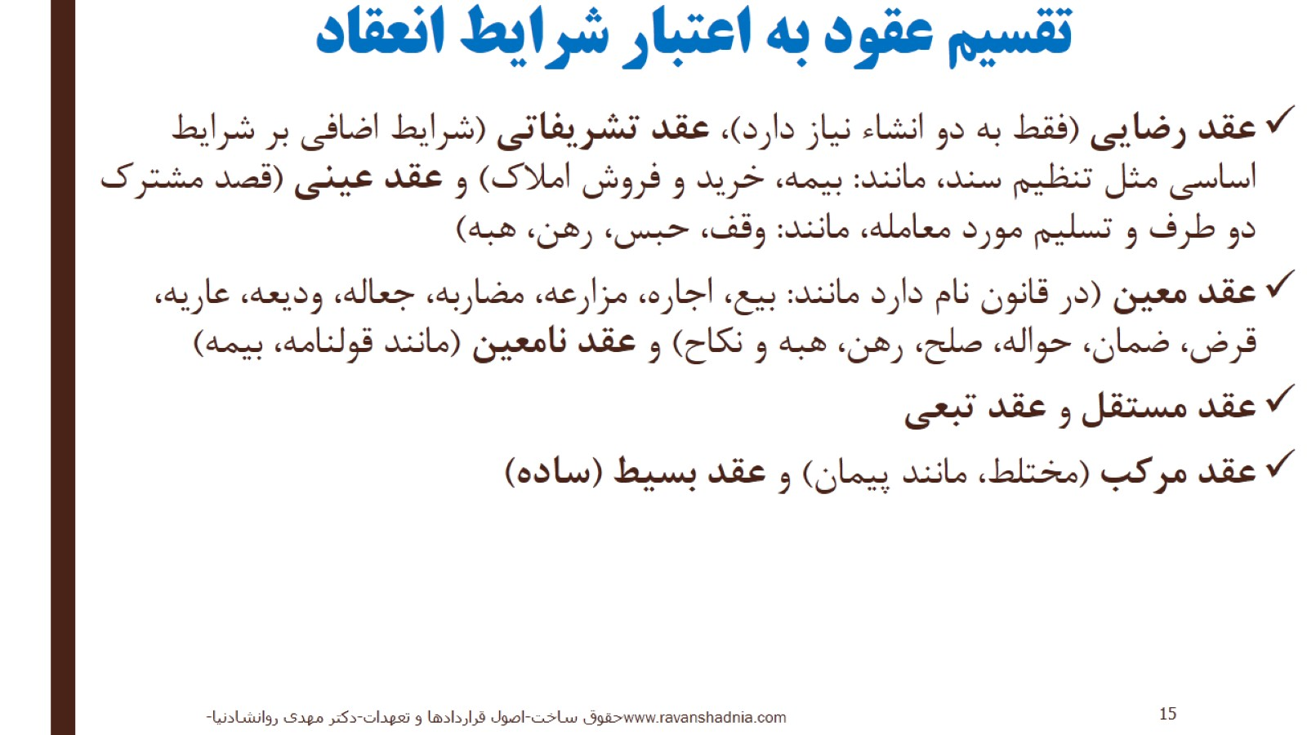
تقسیم عقود به اعتبار شرایط انعقاد

Slide 16
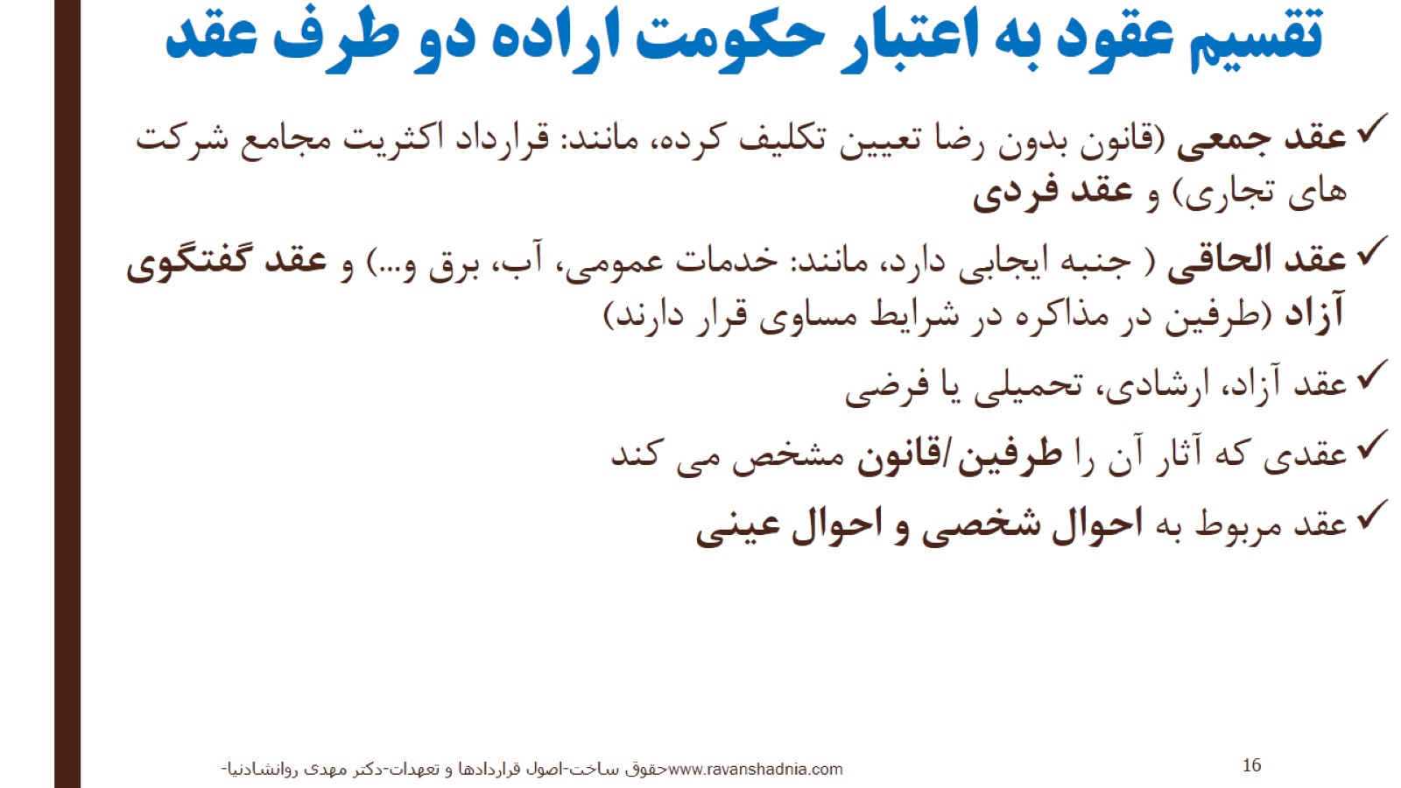
تقسیم عقود به اعتبار حکومت اراده دو طرف عقد

Slide 17
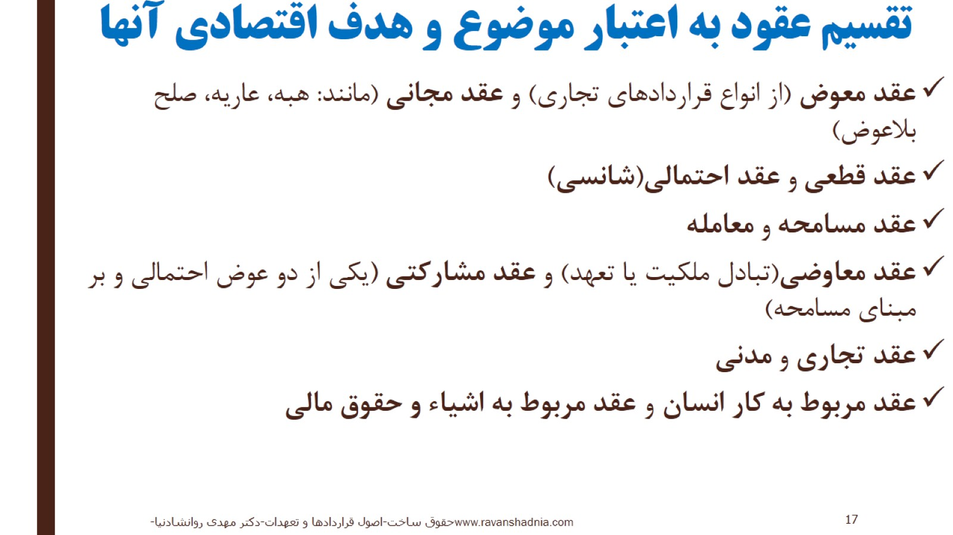
تقسیم عقود به اعتبار موضوع و هدف اقتصادی آنها

Slide 18
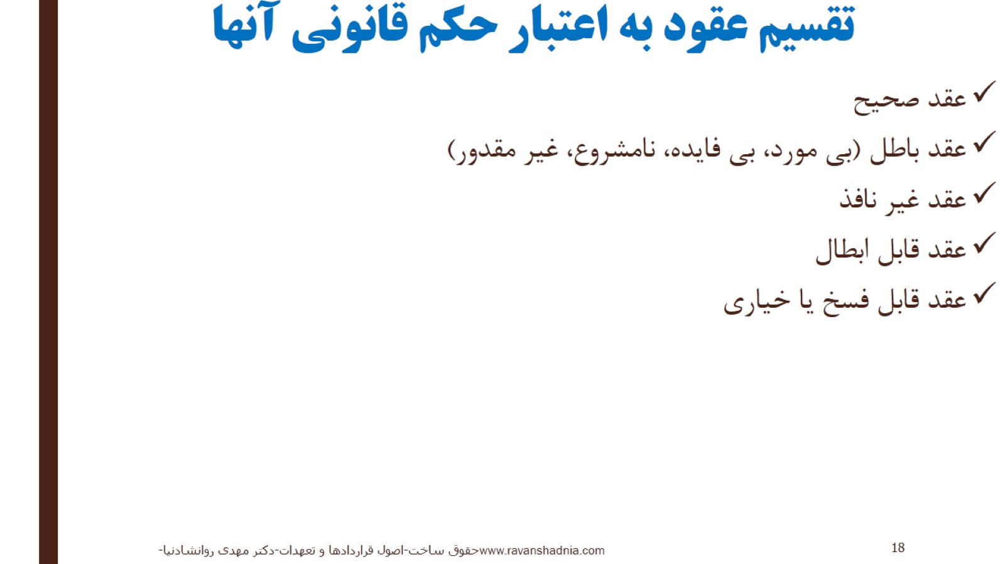
تقسیم عقود به اعتبار حکم قانونی آنها

Slide 19

تشکیل و اعتبار عقد و تعهد

Slide 20
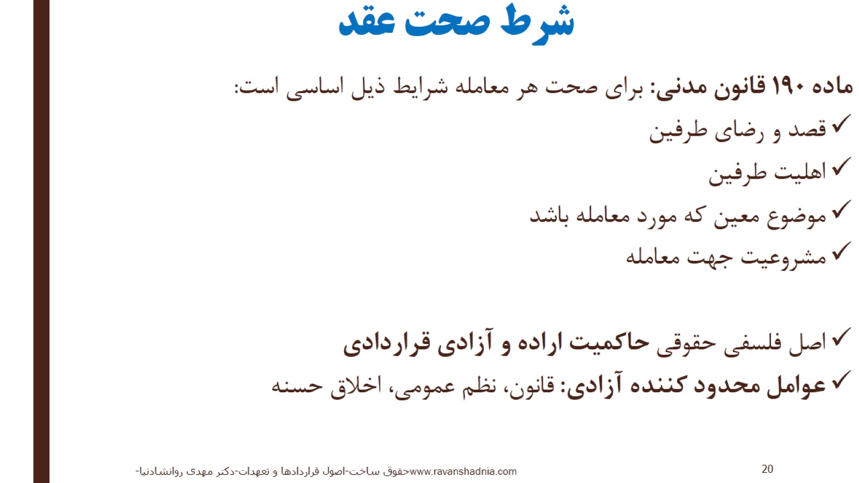
شرط صحت عقد

Slide 21
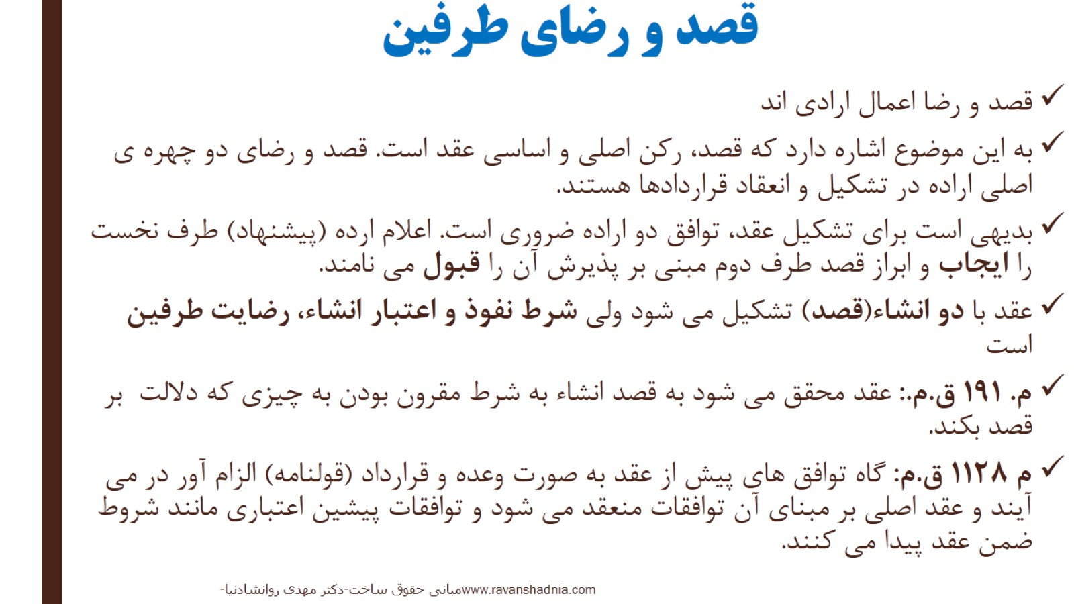
قصد و رضای طرفین

Slide 22
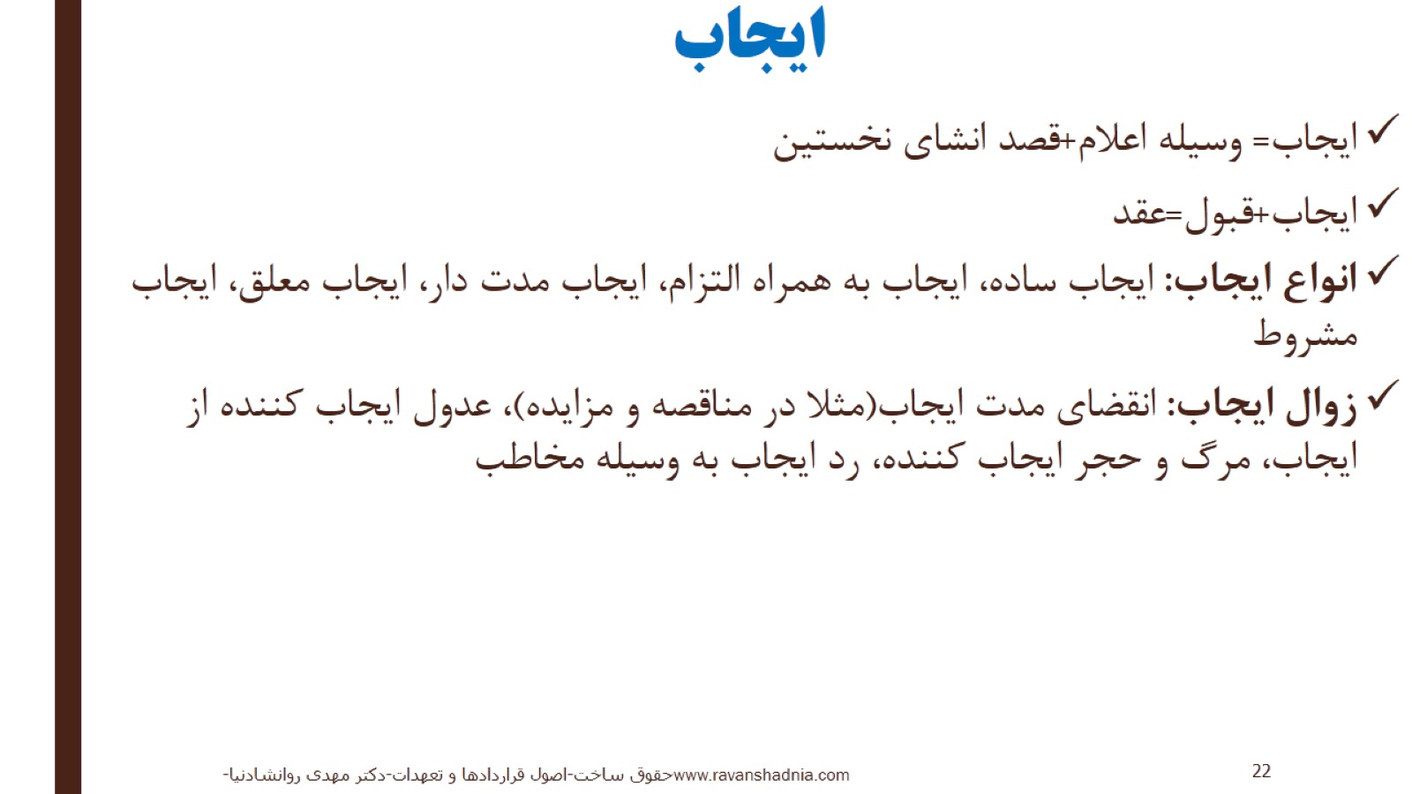
ایجاب

Slide 23
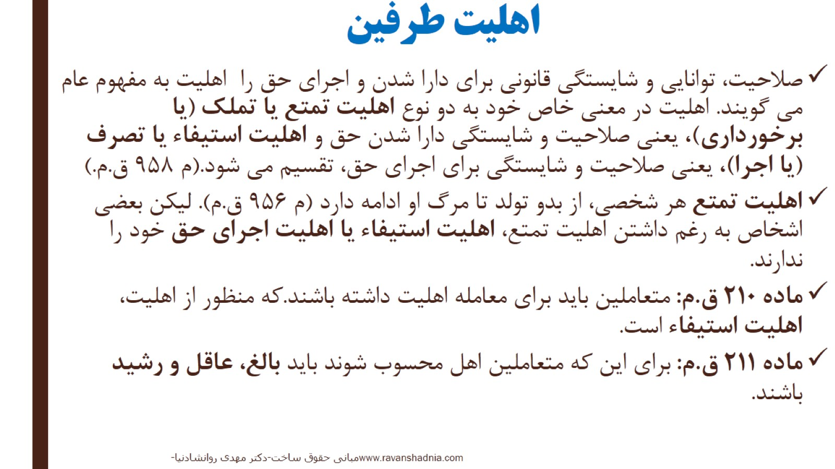
اهلیت طرفین

Slide 24
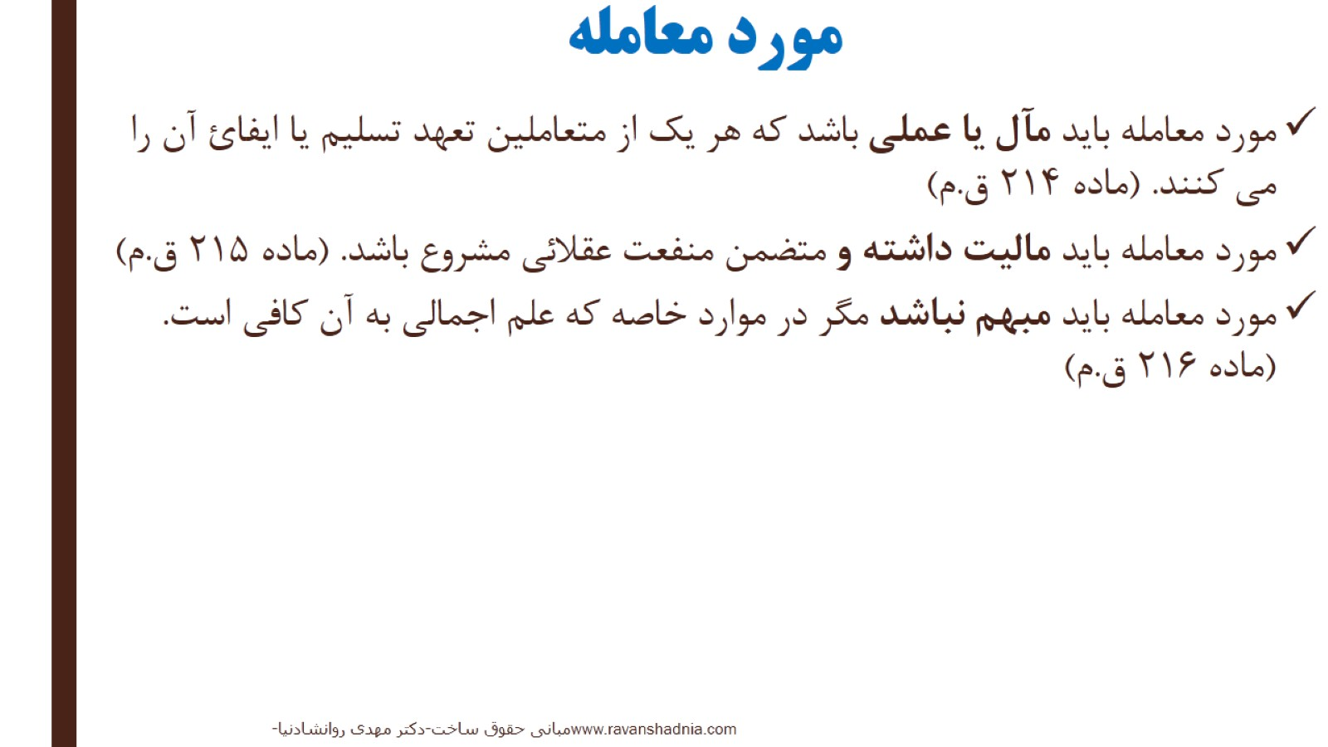
مورد معامله

Slide 25
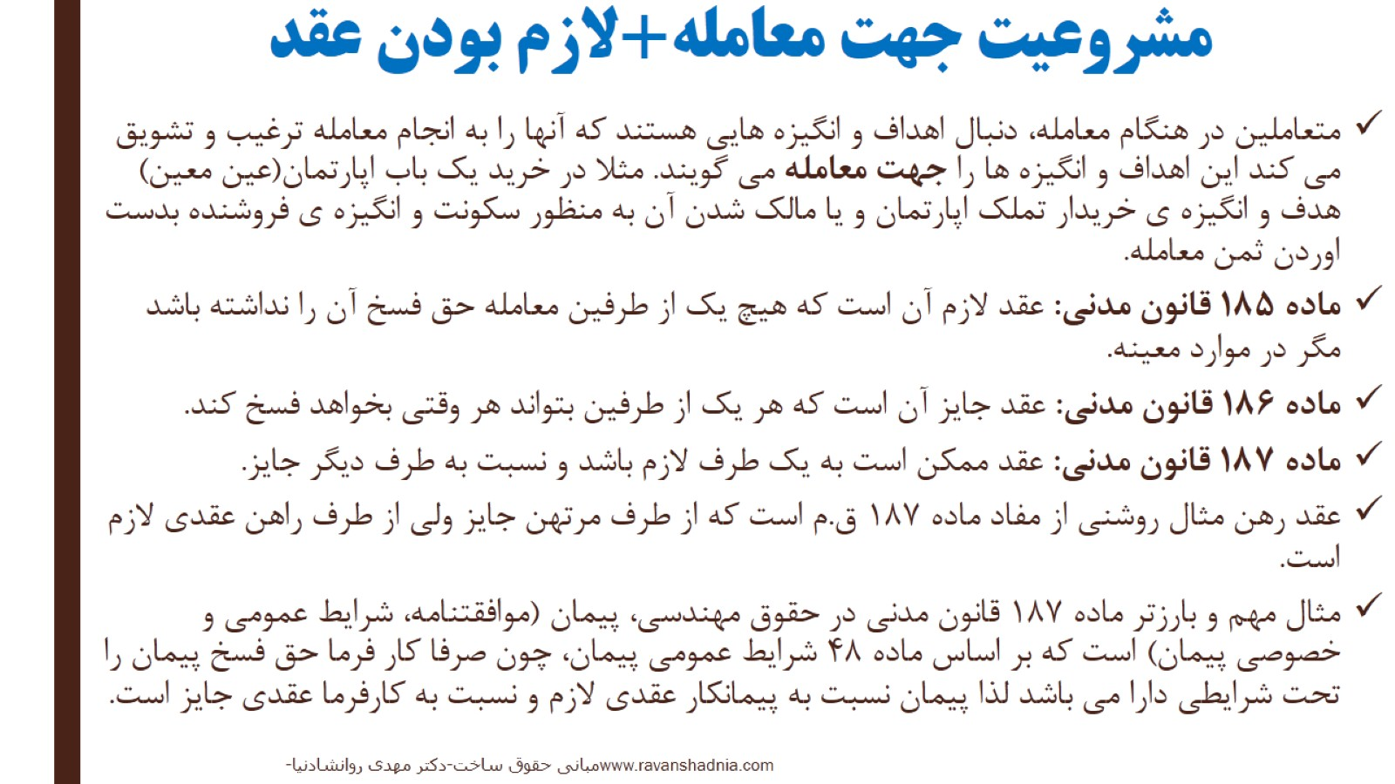
مشروعیت جهت معامله+لازم بودن عقد

Slide 26
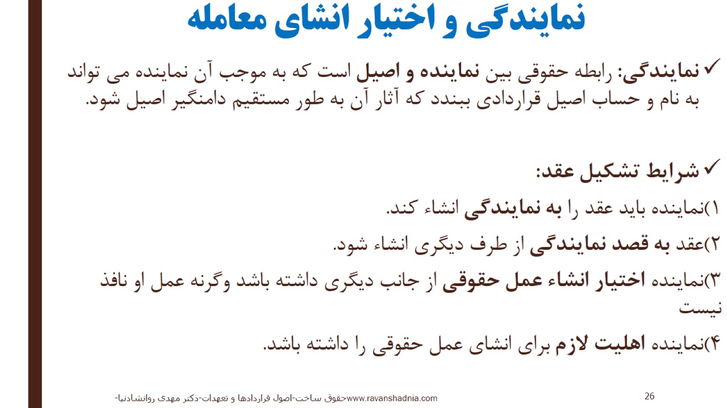
نمایندگی و اختیار انشای معامله

Slide 27
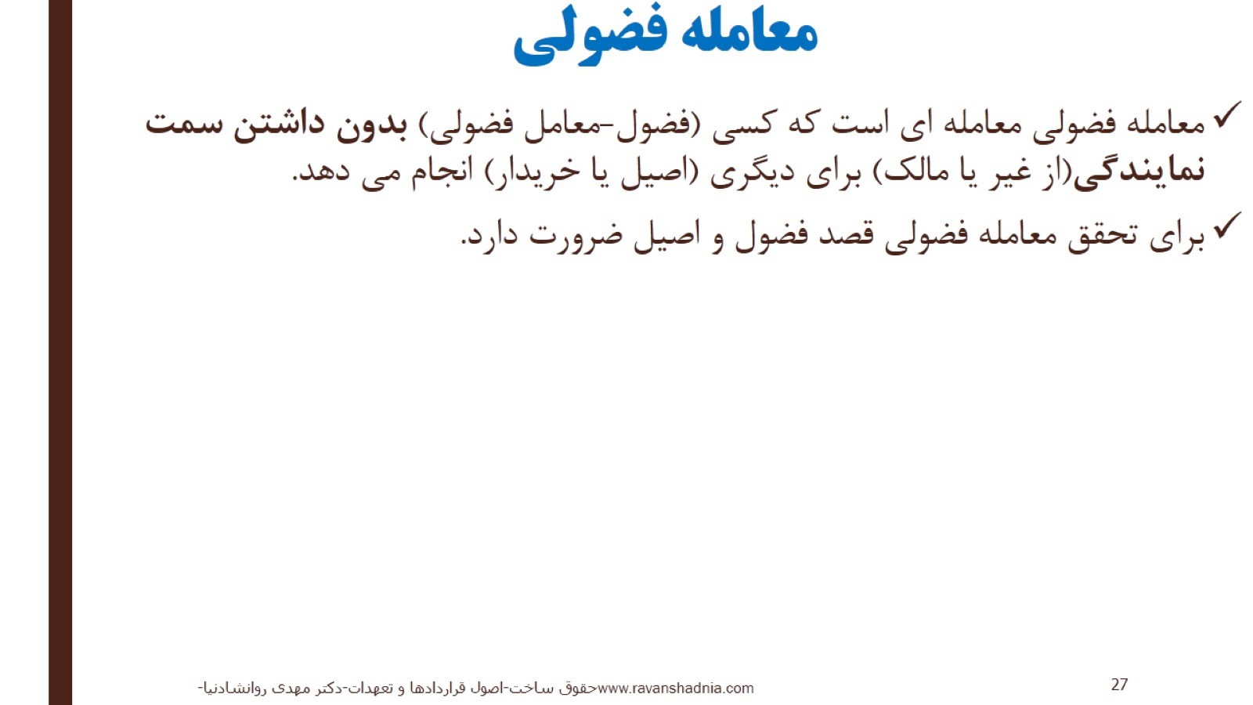
معامله فضولی

Slide 28
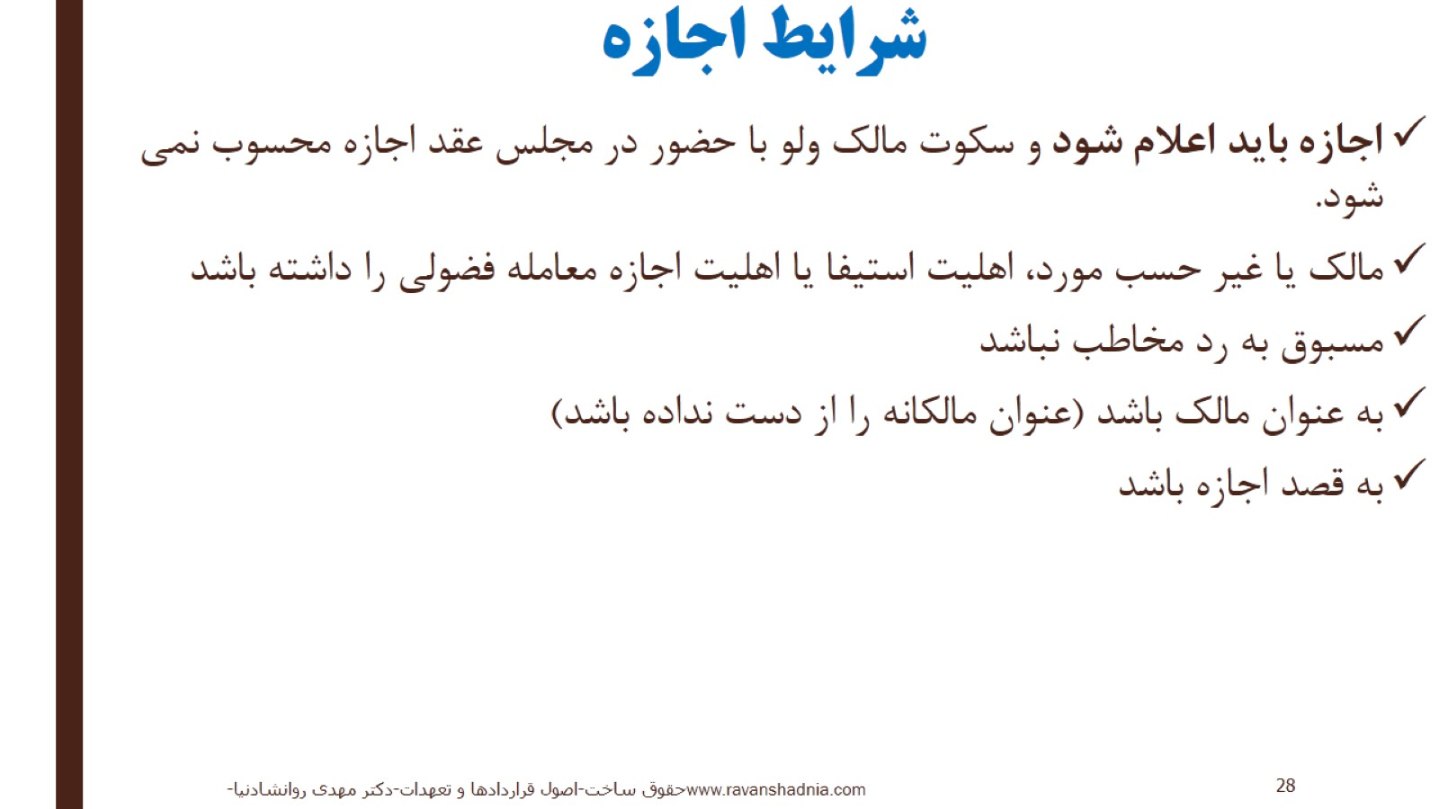
شرایط اجازه

Slide 29
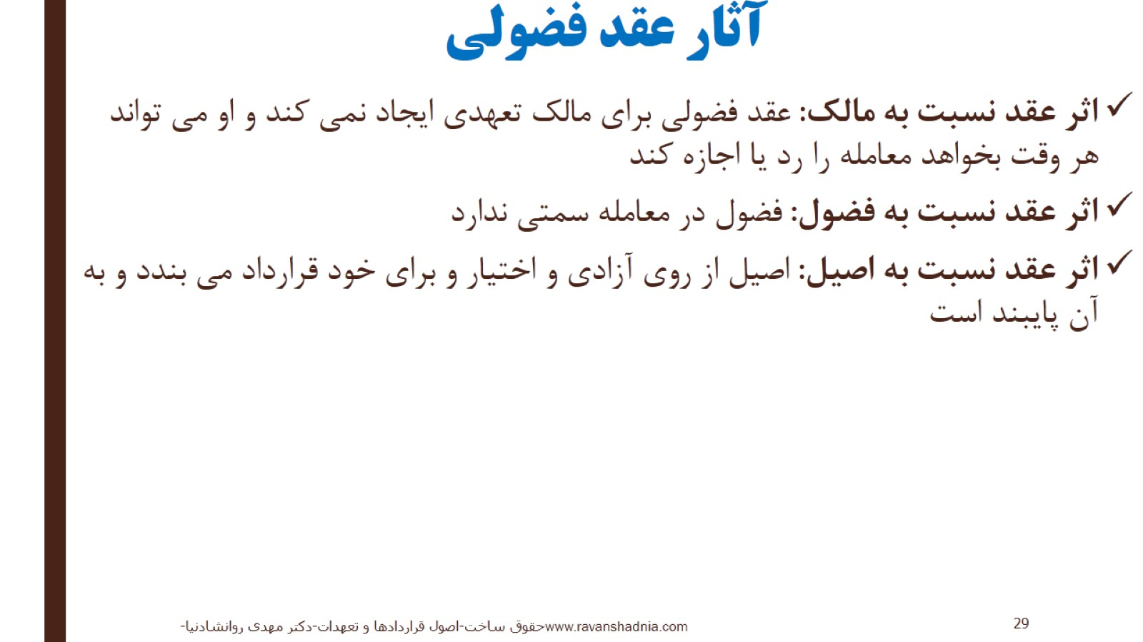
آثار عقد فضولی

Slide 30

شروط ضمن عقد

Slide 31
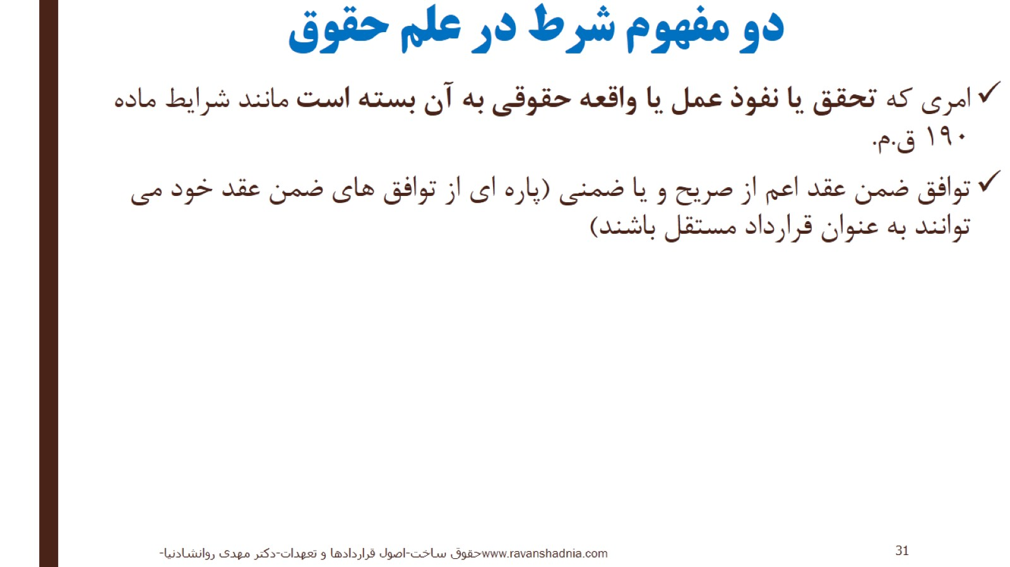
دو مفهوم شرط در علم حقوق

Slide 32
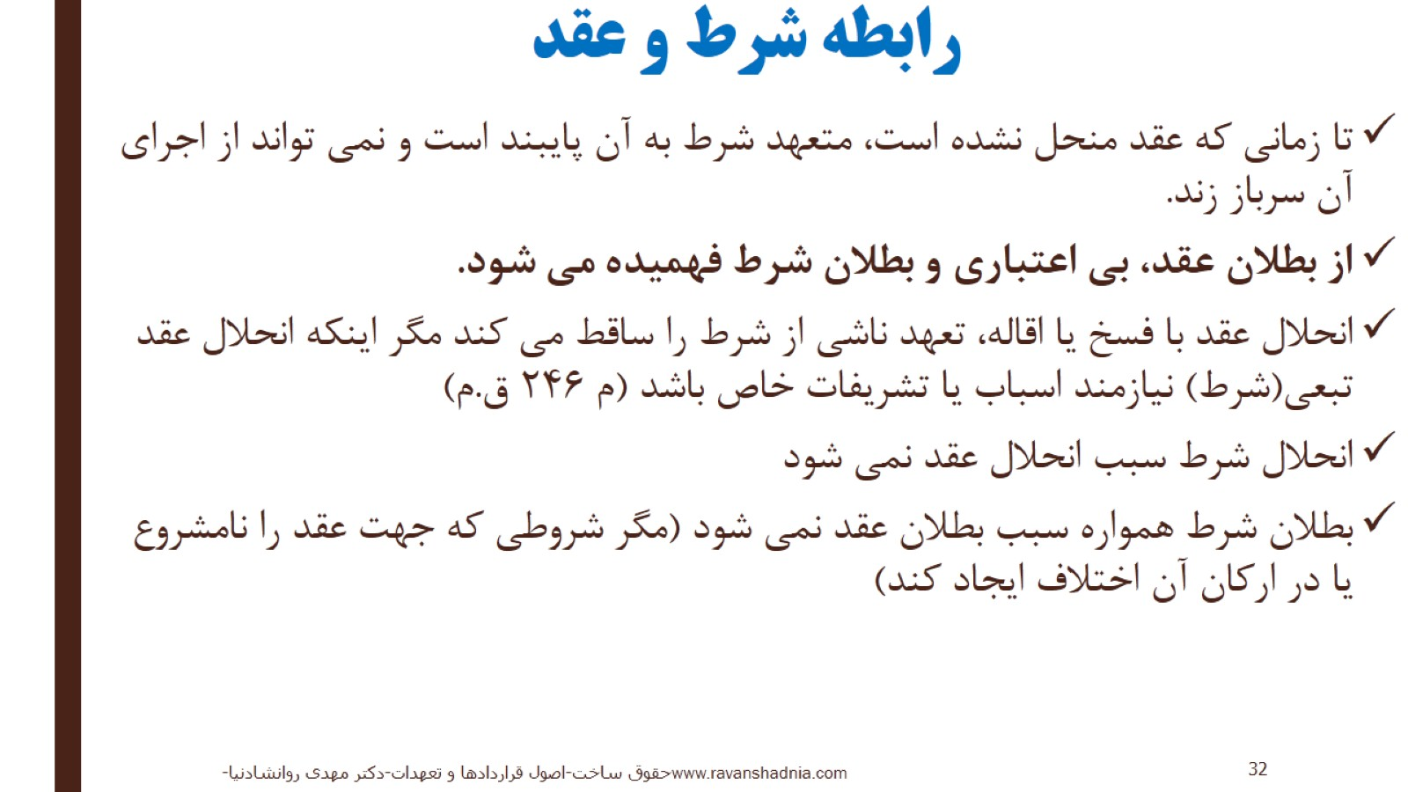
رابطه شرط و عقد

Slide 33
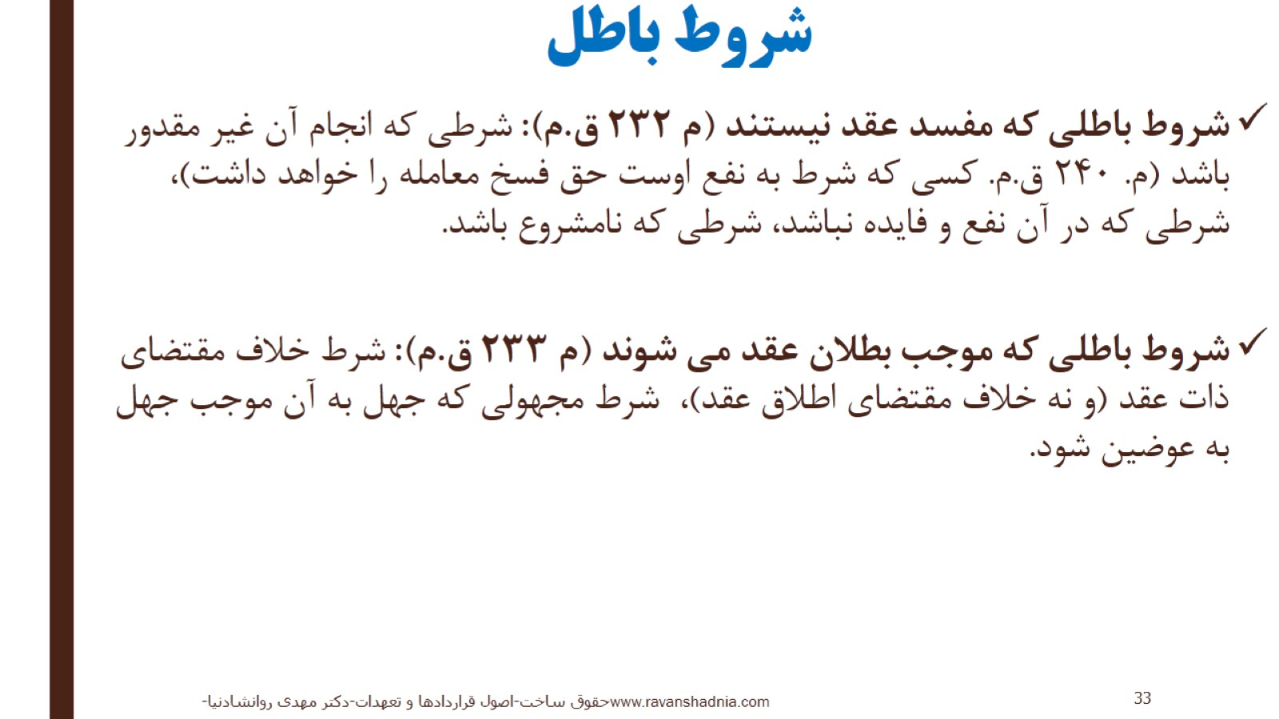
شروط باطل

Slide 34
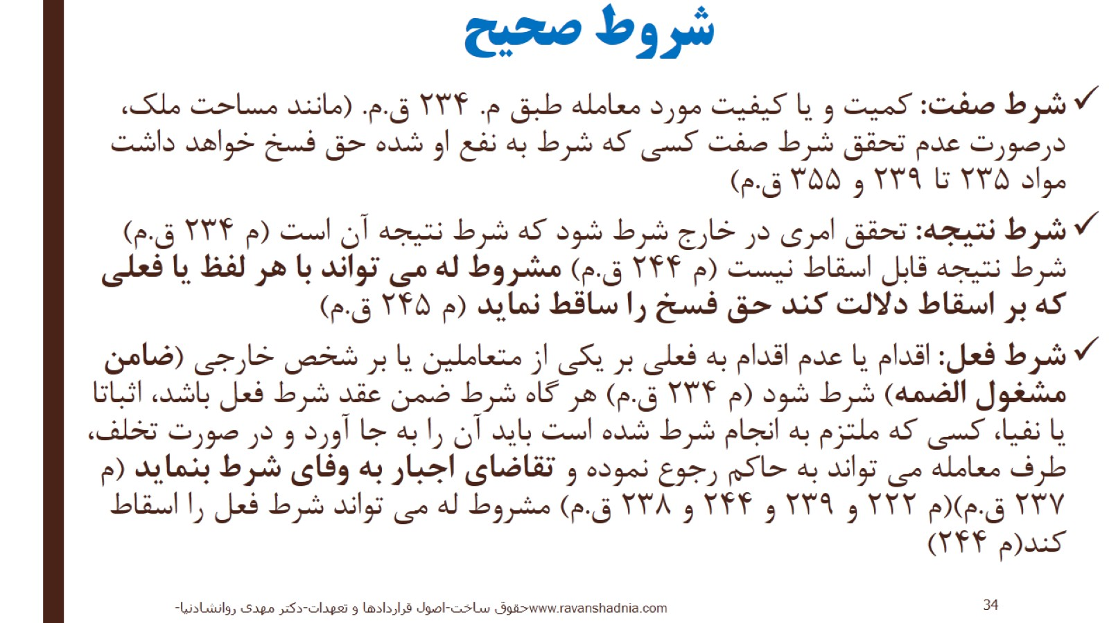
شروط صحیح

Slide 35
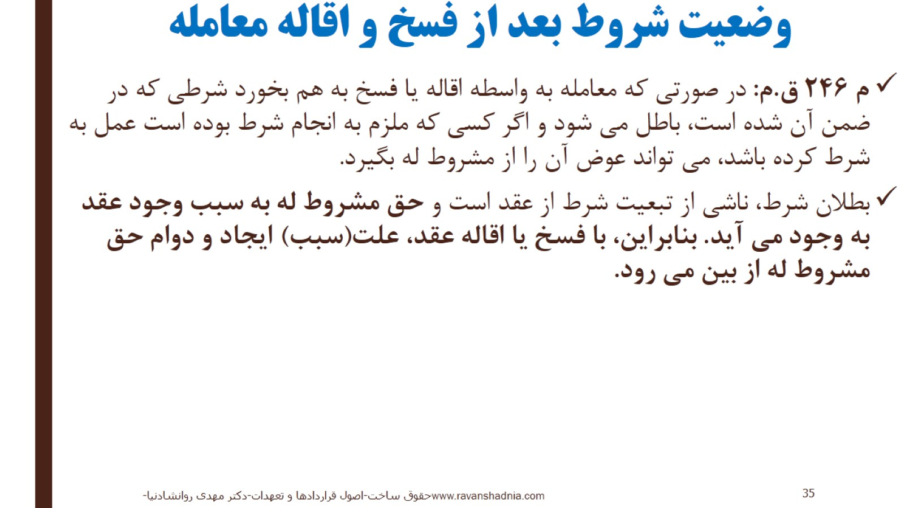
وضعیت شروط بعد از فسخ و اقاله معامله

Slide 36

اثر عقد و تعهد

Slide 37
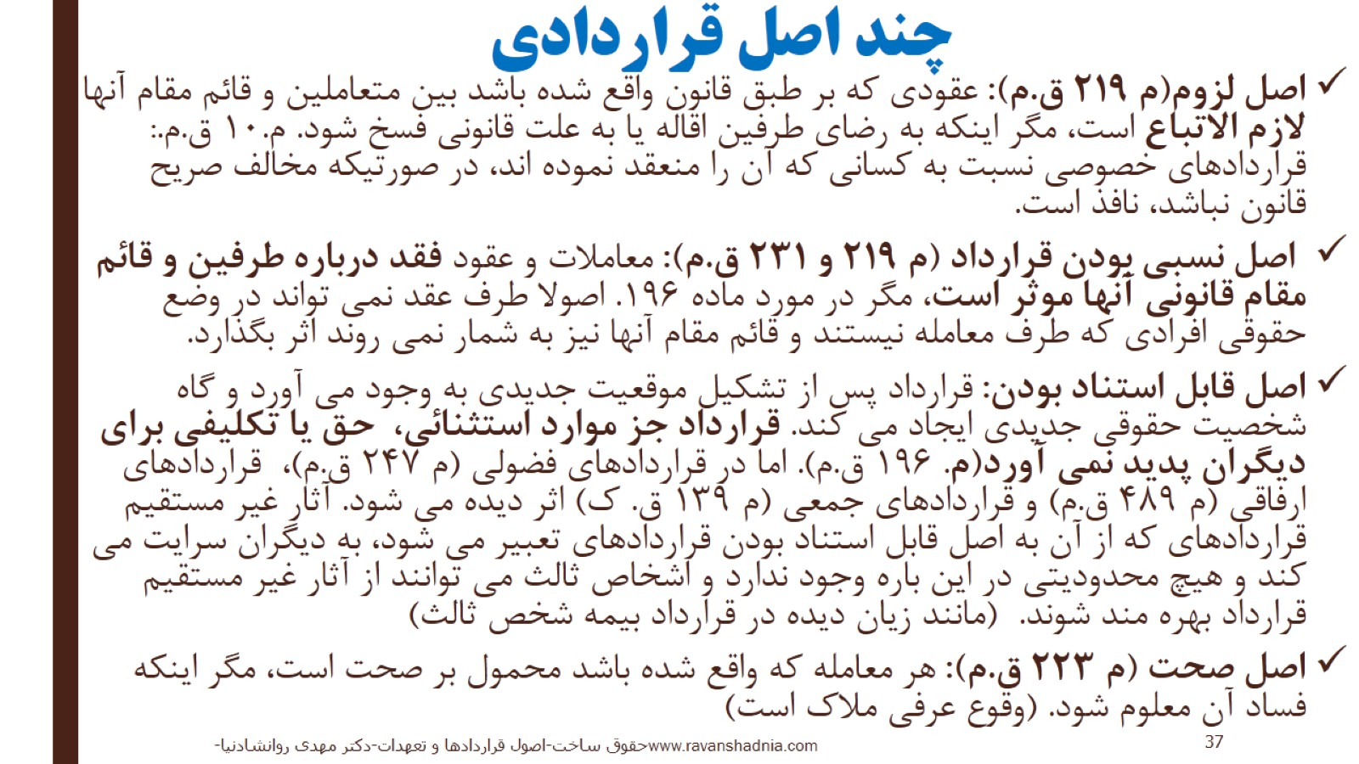
چند اصل قراردادی

Slide 38
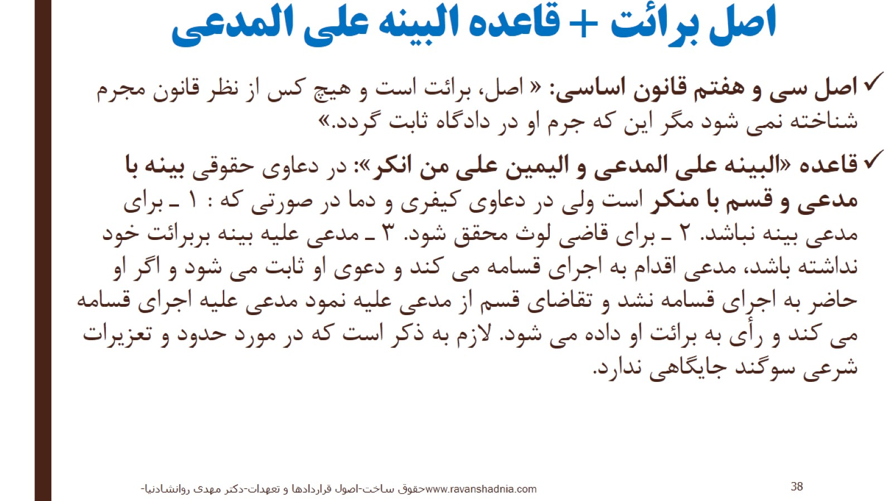
اصل برائت + قاعده البینه علی المدعی

Slide 39
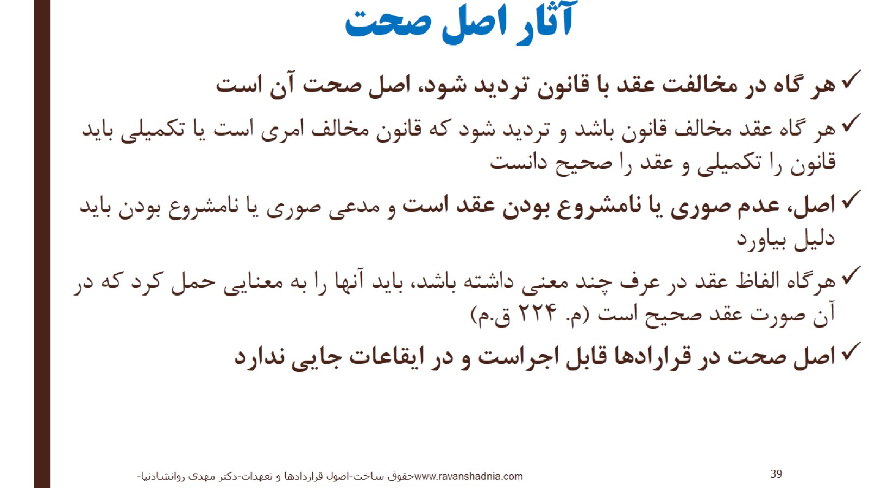
آثار اصل صحت

Slide 40
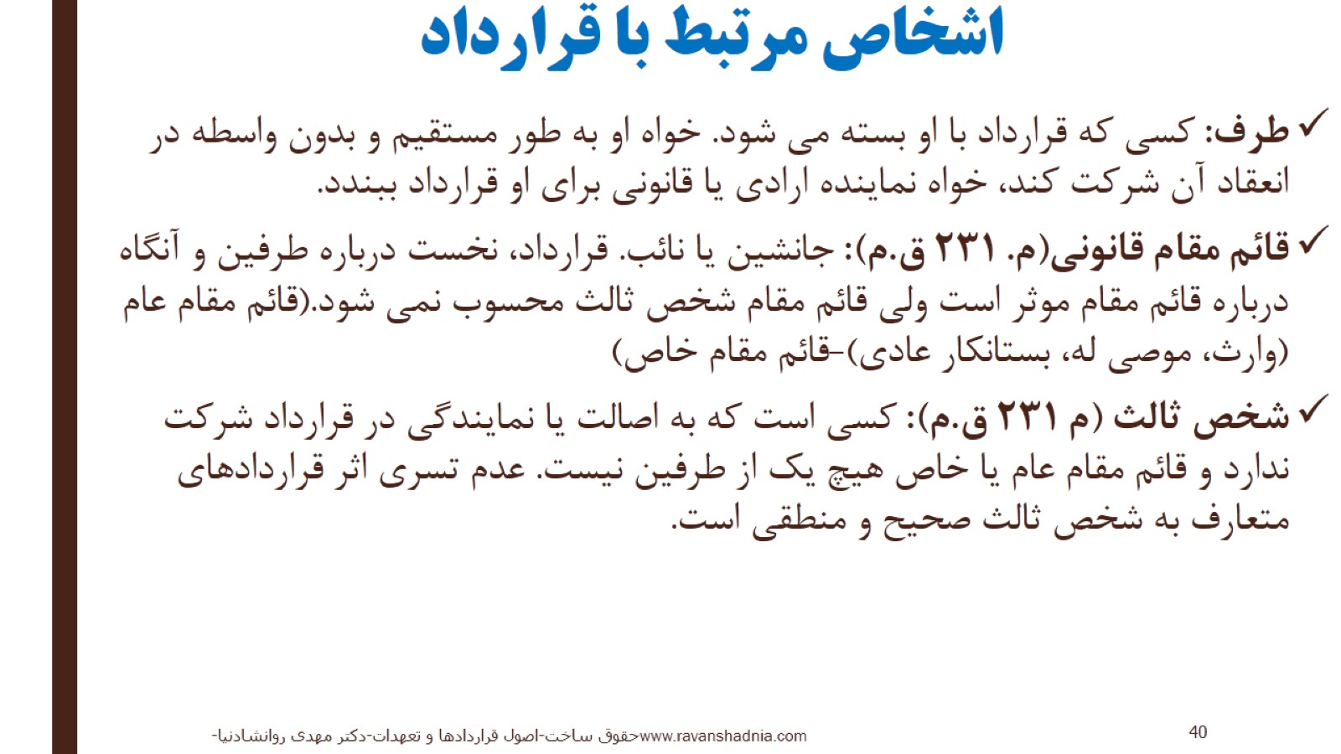
اشخاص مرتبط با قرارداد

Slide 41
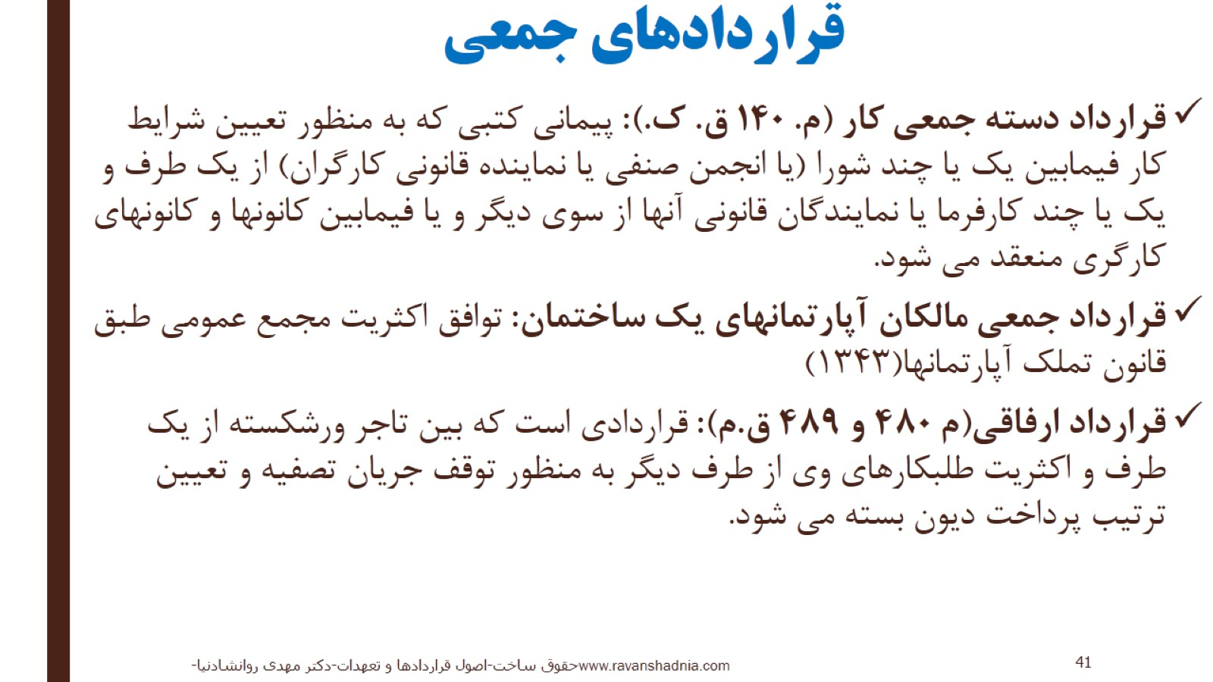
قراردادهای جمعی

Slide 42
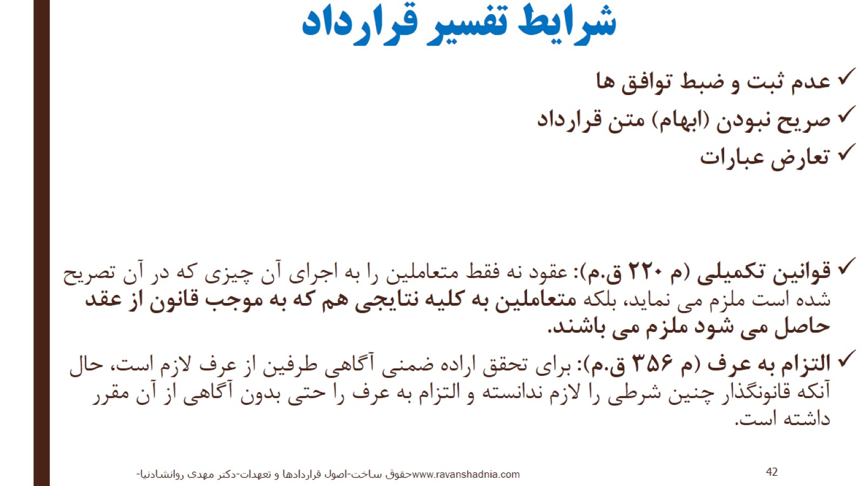
شرایط تفسیر قرارداد

Slide 43
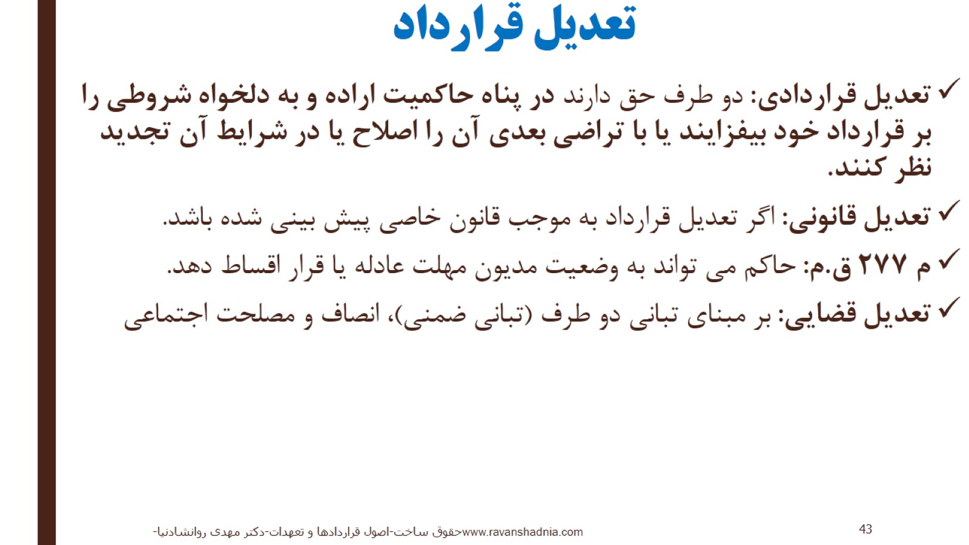
تعدیل قرارداد

Slide 44

ایفای تعهد

Slide 45
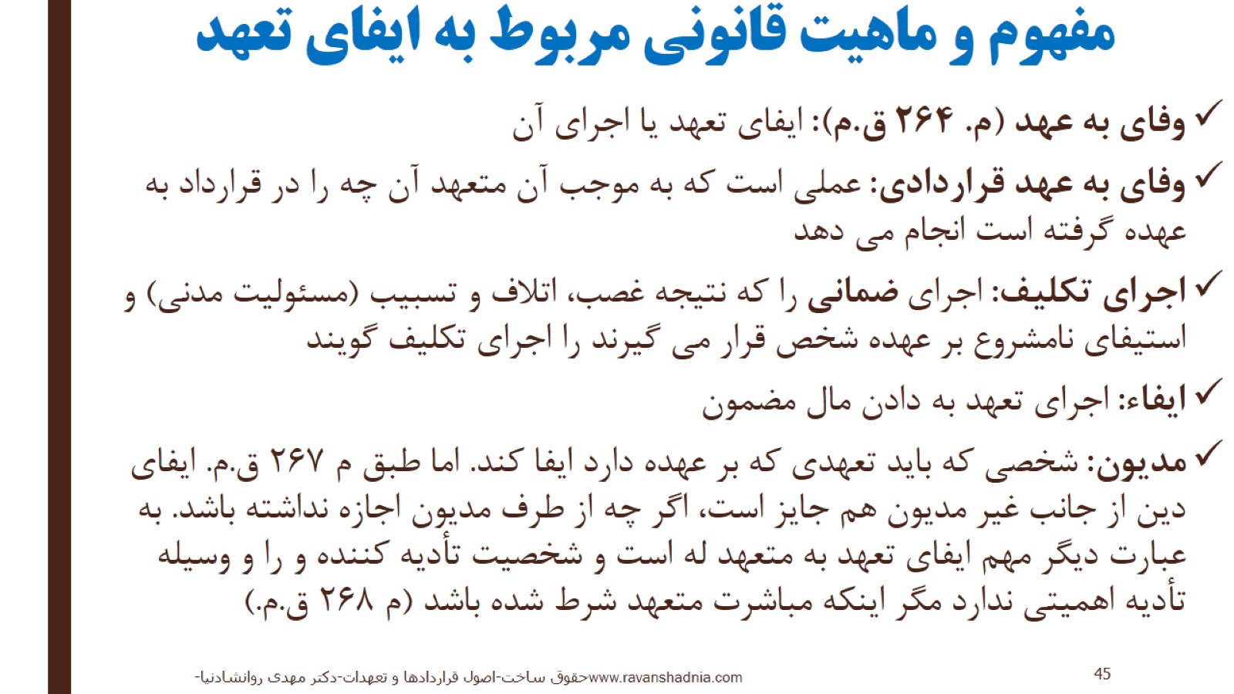
مفهوم و ماهیت قانونی مربوط به ایفای تعهد

Slide 46
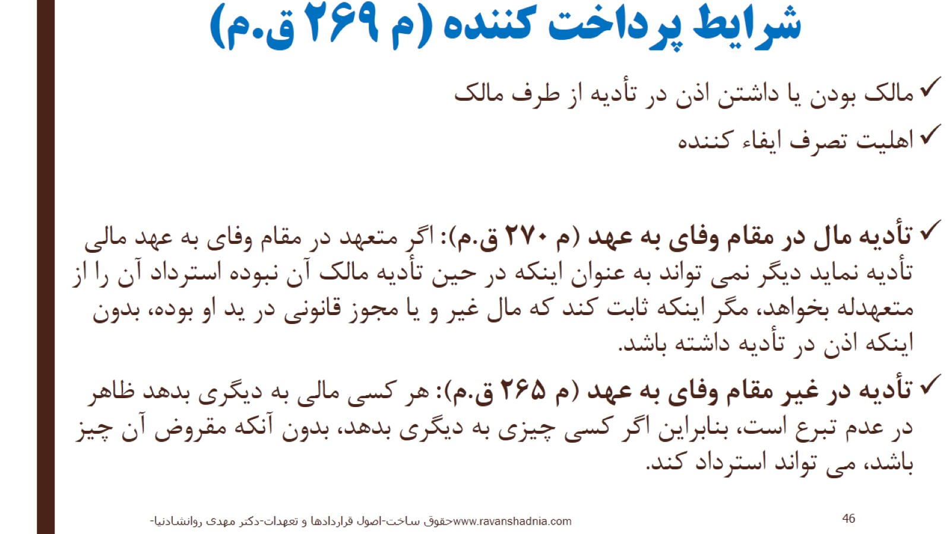
شرایط پرداخت کننده (م 269 ق.م)

Slide 47
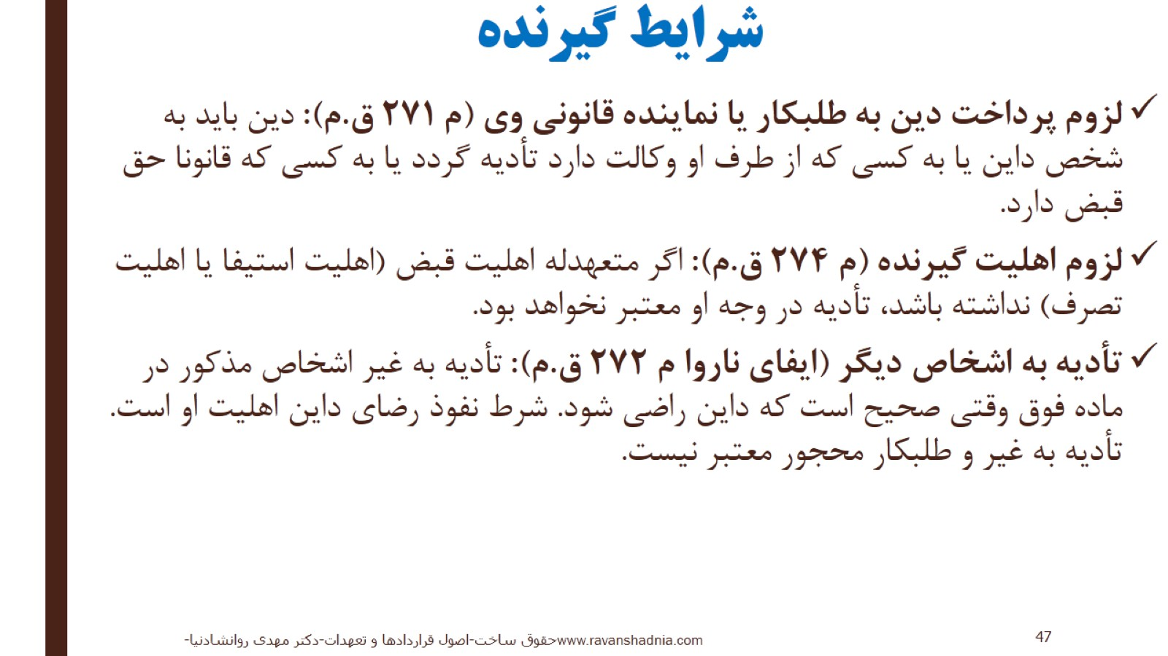
شرایط گیرنده

Slide 48
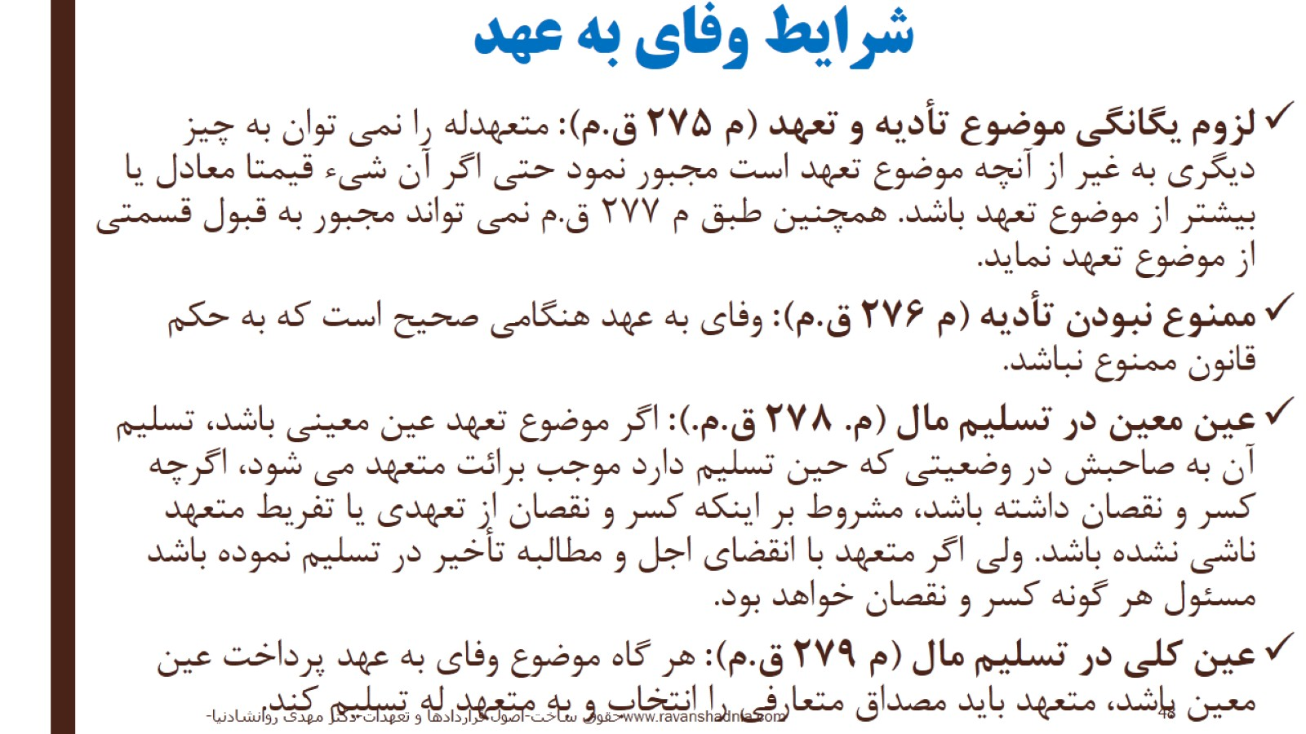
شرایط وفای به عهد

Slide 49
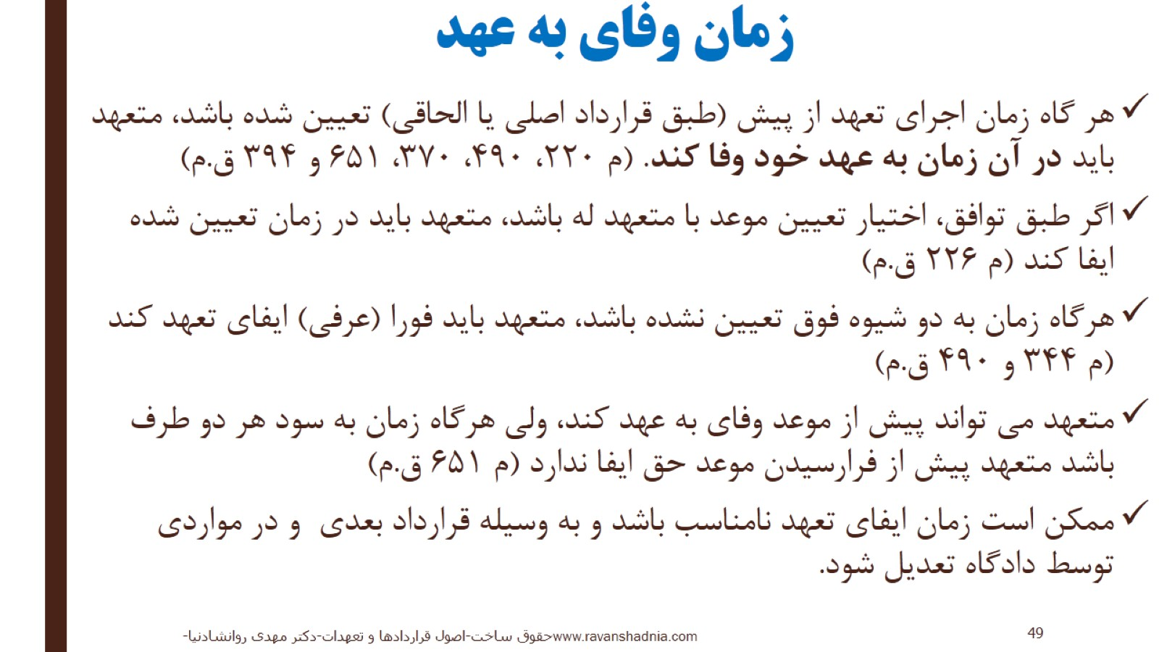
زمان وفای به عهد

Slide 50
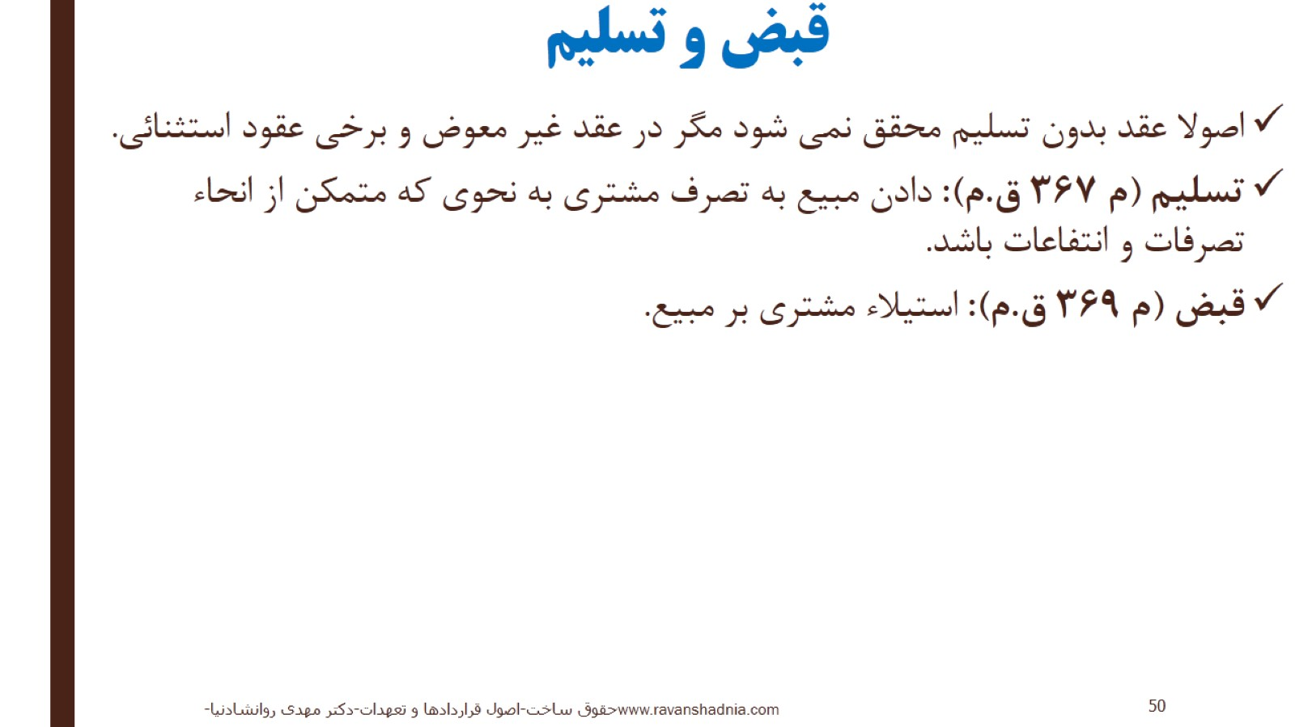
قبض و تسلیم

Slide 51
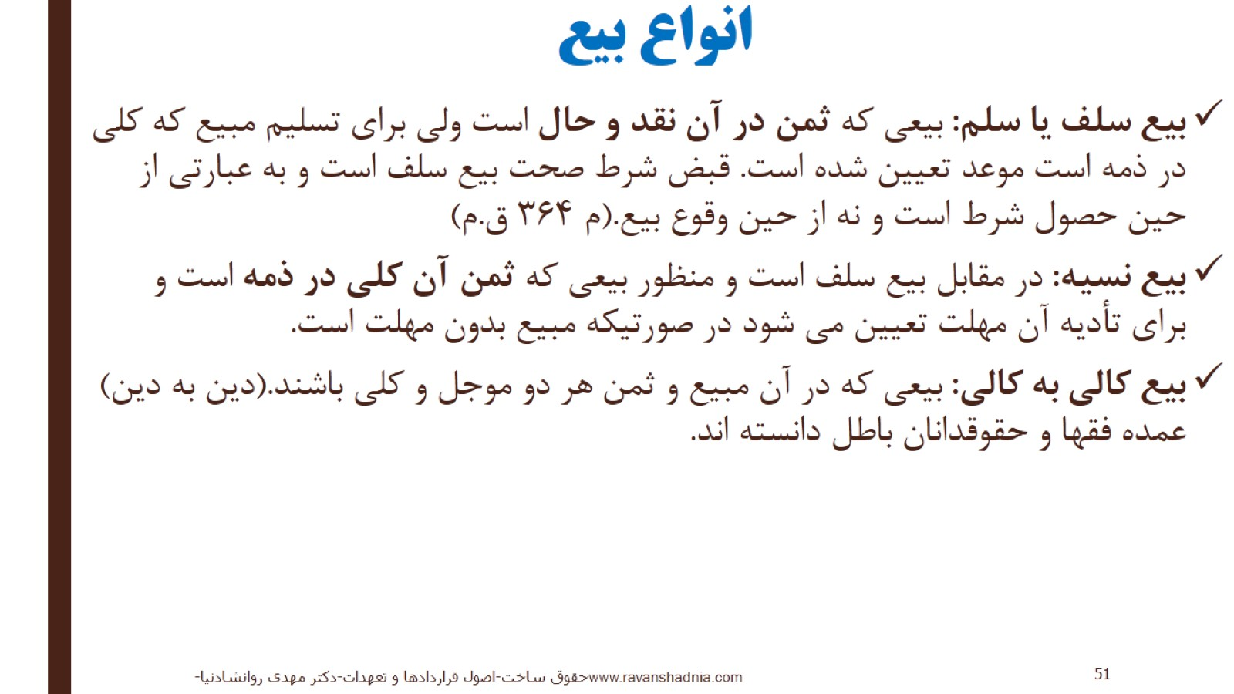
انواع بیع

Slide 52

تنظیم قراردادها

Slide 53
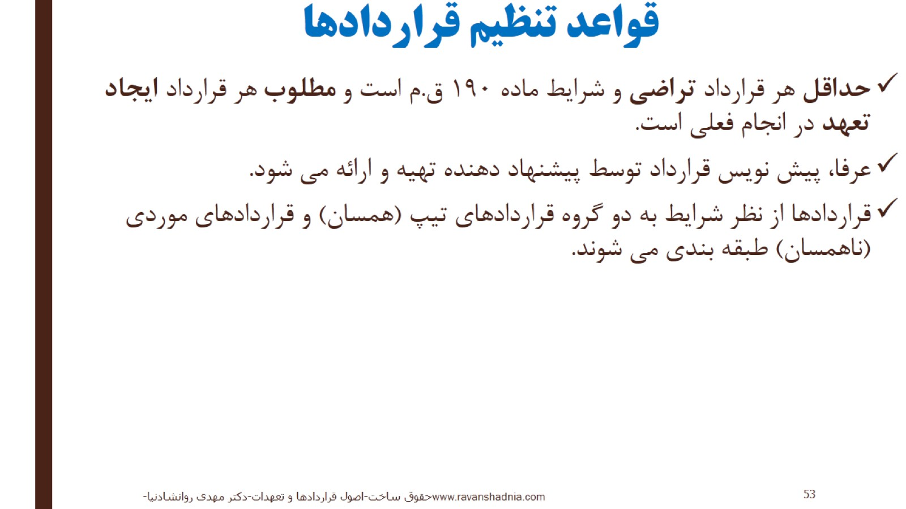
قواعد تنظیم قراردادها

Slide 54

قراردادهای اداری و پیمان

Slide 55
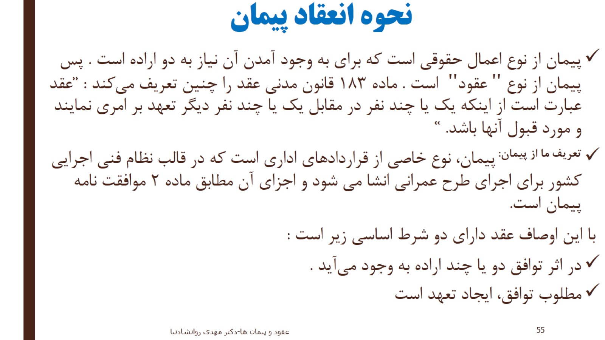
نحوه انعقاد پيمان

Slide 56
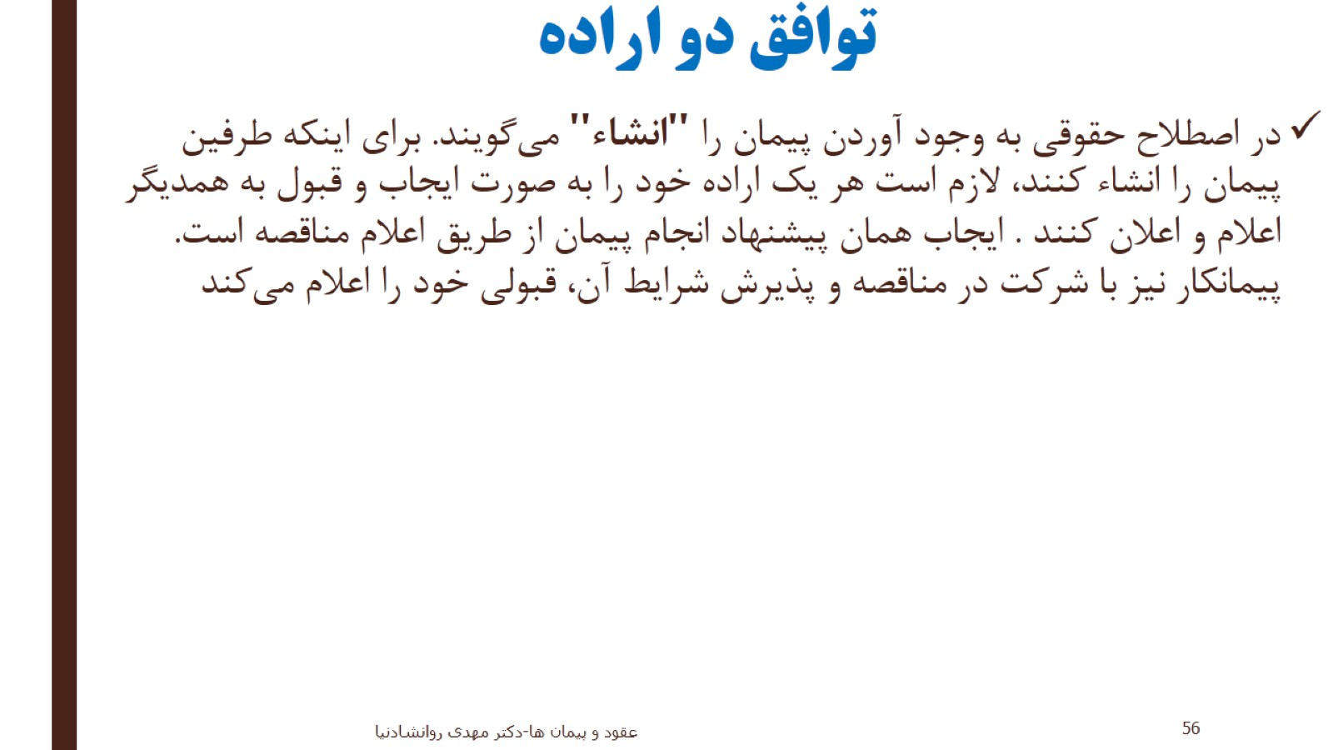
توافق دو اراده

Slide 57
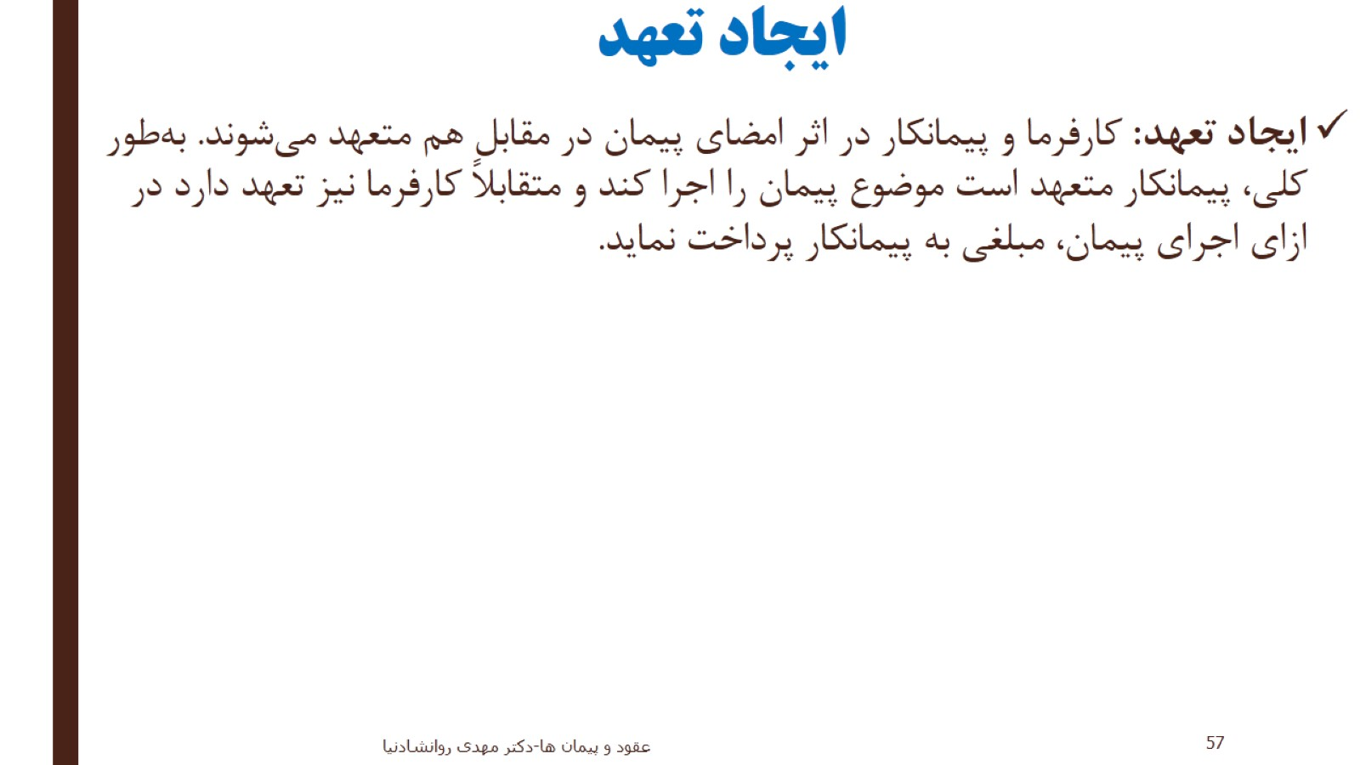
ايجاد تعهد

Slide 58
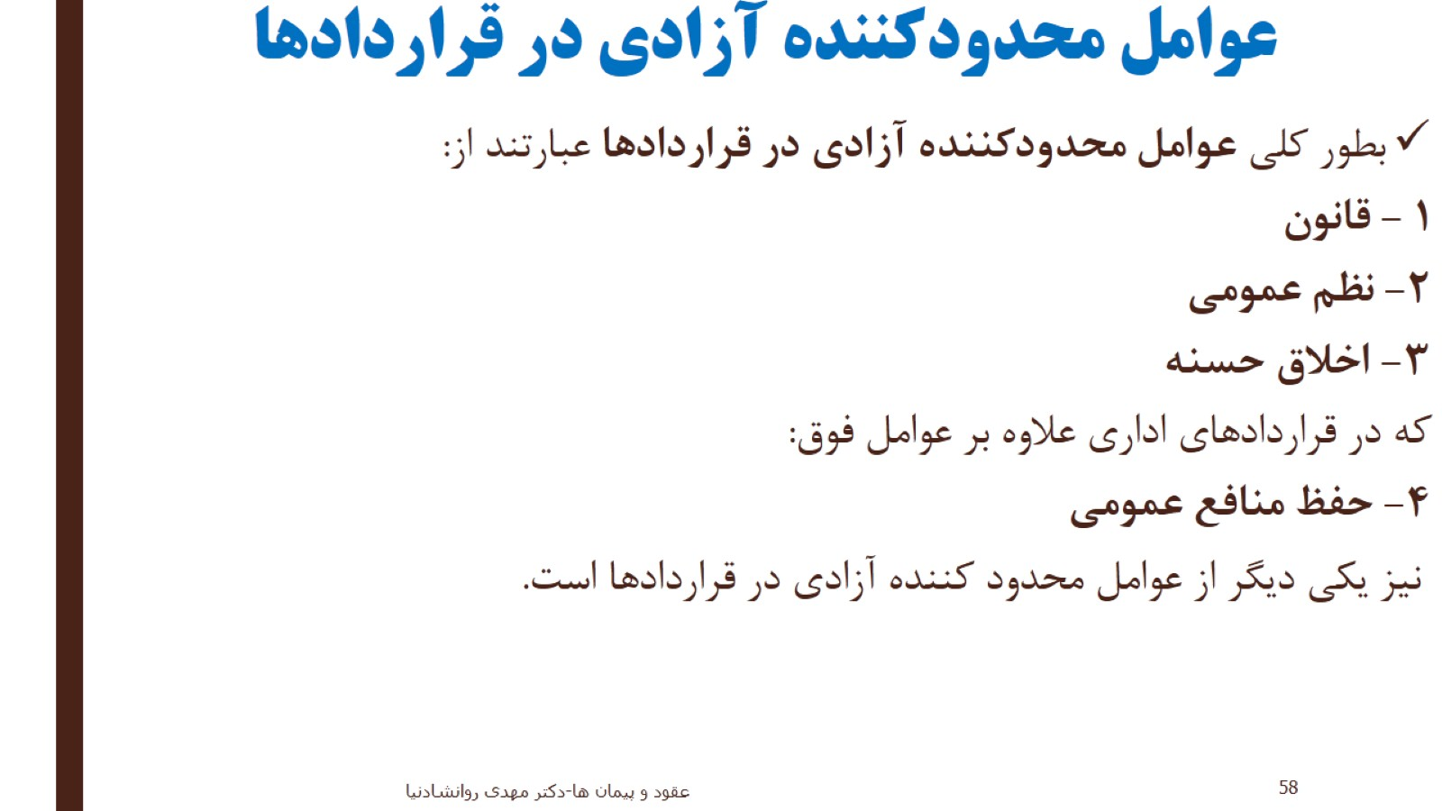
عوامل محدودكننده آزادی در قراردادها

Slide 59
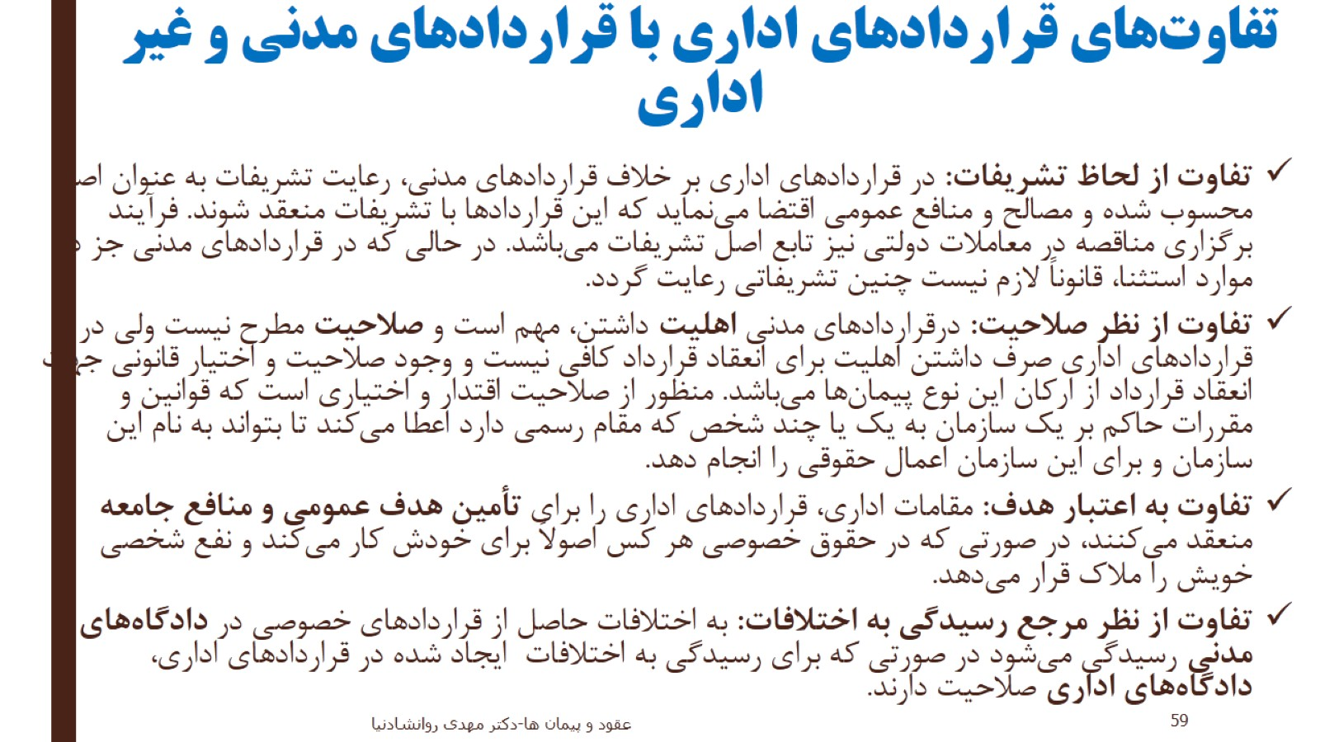
تفاوت‌های قراردادهای اداری با قراردادهای مدنی و غیر اداری

Slide 60

برخی ویژگیهای قراردادهای اداری

Slide 61

ساختارهای قراردادی پروژه ها

Slide 62

تعريف شرايط عمومي

Slide 63

تعريف شرايط خصوصي

Slide 64

ضمانت اجراي شرايط پيمان

Slide 65

انواع ضمانت نامه‌های مالی

Slide 66

طرف های ضمانتنامه

Slide 67

اجزای موافقت نامه

Slide 68

چند نکته در تنظیم قراردادها

Slide 69

تعارض و تناقض در اسناد قراردادی

Slide 70

برخی مراجع مربوط به قراردادها

Slide 71

شرایط عمومی پیمان فیدیک

Slide 72

عهد شکنی و مسئولیت های ناشی از آن

Slide 73

حدود اختیارات متعهد له

Slide 74

شرایط مطالبه خسارت

Slide 75

انحلال قراردادها

Slide 76

سقوط تعهدات

Slide 77

مفاهیم مربوط به انحلال

Slide 78

اسباب انحلال

Slide 79

اقاله (تفاسخ)

Slide 80

اقاله(تفاسخ) و آثار آن

Slide 81

فسخ و خیارات مربوط به آن

Slide 82

فسخ

Slide 83

نگاه های بین المللی در مورد فسخ پیمان

Slide 84

شرایط فسخ پیمان از طرف پیمانکار در FIDIC

Slide 85

خیارات

Slide 86

تعدادی از خیارات- م 396، 380 و 456 ق.م

Slide 87

ویژگی های خیار

Slide 88

خیار شرط

Slide 89

خیار رویت و تخلف از وصف

Slide 90

خیار غبن

Slide 91

خیار عیب

Slide 92

مواردی که مشتری نمی تواند فسخ کند و ارش می گیرد

Slide 93

خیار تدلیس

Slide 94

خیار تبعض صفقه

Slide 95

خیار تعذر تسلیم (تعذر اجرای تعهد و شرط)

Slide 96

خیار تفلیس

Slide 97

انحلال قرارداد بدون دخالت اراده-انحلال قهری یا انفساخ

Slide 98

اقسام انفساخ

Slide 99

سقوط تعهدات

Slide 100

اسباب سقوط تعهدات

Slide 101

ابراء

Slide 102

تبدیل تعهد

Slide 103

تهاتر

Slide 104

مالکیت ما فی الذمه

Slide 105

از توجه شما سپاسگزارم

